Slide 1


Основы программирования на языке Assembler под архитектуру RISC-V
Булах Дмитрий Александрович
НИУ МИЭТ
ХХ ХХХХХ 202Х г.

Slide 2

Основы программирования на языке Assembler под архитектуру RISC-V
Содержание курса
Особенности RISC-V
Архитектура набора команд RISC-V (RISC-V ISA)
Кодирование инструкций в RISC-V
Основные непривилегированные инструкции RISC-V
Бинарный интерфейс приложений (ABI)
Инструменты разработчика
Основные конструкции языка Assembler для RISC-V:
метки
директивы
псевдо инструкции
работа с переменными
использование подпрограмм
использование вызовов библиотек С++
2

Slide 3
Основы программирования на языке Assembler под архитектуру RISC-V
Архитектуры процессоров (1)
CISC
(Complex Instruction Set Computer)
RISC
(Reduced Instruction Set Computer)
Основной упор – на аппаратное обеспечение
Различные по длине инструкции
Разные инструкции выполняются за разное число тактов
Малое число регистров
Большое число моделей адресации
Размер исходного кода меньше
Сложная конвейеризация
Основной упор – на программное обеспечение
Инструкции одной длины
Все инструкции выполняются за одинаковое число тактов
Большое число регистров
Малое число моделей адресации
Размер исходного кода больше
Простая конвейеризация
3

Slide 4
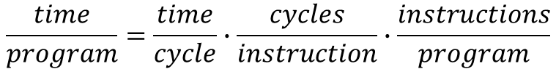
Основы программирования на языке Assembler под архитектуру RISC-V
Архитектуры процессоров (2)
CISC
(Complex Instruction Set Computer)
RISC
(Reduced Instruction Set Computer)
Уравнение производительности:
$$\frac{time}{program}=\frac{time}{cycle}∙\frac{cycles}{instruction}∙\frac{instructions}{program}$$
CISC
RISC
Задача:
необходимо выполнить умножение двух переменных в памяти
MULT 2:3, 5:2
LOAD A, 2:3
LOAD B, 5:2
PROD A, B
STORE 2:3, A
*https://cs.stanford.edu/people/eroberts/courses/soco/projects/risc/risccisc/
4

Slide 5
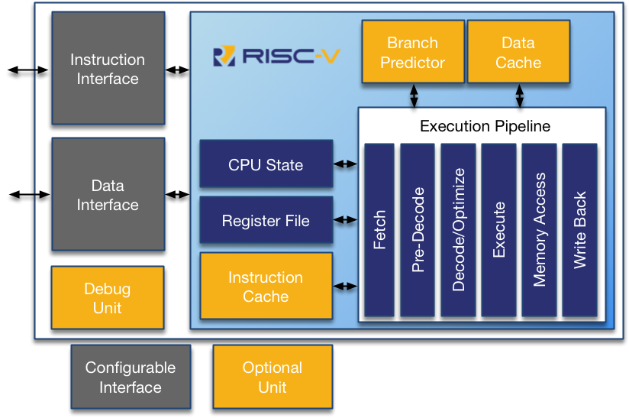
Основы программирования на языке Assembler под архитектуру RISC-V
Архитектура RISC-V
RISC-V - открытая процессорная архитектура и архитектура набора команд (ISA, Instruction Set Architecture) для него
*https://roalogic.github.io/RV12/DATASHEET.html
5

Slide 6
Основы программирования на языке Assembler под архитектуру RISC-V
Архитектура набора команд (ISA, Instruction Set Architecture)
Архитектура набора команд - интерфейс между программной и аппаратной частями. Она определяет перечень машинных инструкций, которые могут быть декодированы и выполнены напрямую микропроцессором.
Уровень пользовательских приложений
Компилятор
Уровень операционной системы
Сборщик
Компоновщик
Загрузчик
Планировщик
Интерфейс к драйверам
Instruction Set Architecture (ISA)
Процессор
Память
Подсистема ввода/вывода
Уровень
микропроцессора
Системный уровень описания
Цифровое описание схемы ядра
Физический
уровень
Транзисторное описание схемы
Топология, реализация в кремнии
6

Slide 7
Основы программирования на языке Assembler под архитектуру RISC-V
Архитектура набора команд (ISA, Instruction Set Architecture)
Архитектура набора команд обычно включает в себя информацию о:
наборе команд;
перечне и описании регистров;
информацию об организации памяти;
поддерживаемых типах данных;
режимах адресации;
механизмах ввода/вывода;
обработке прерываний;
уровнях привилегий.
RV32I (32-х битные целочисленные)
RV32E (32-х битные встроенные)
RV64I (64-х битные целочисленные)
RV128I (128-х битные целочисленные)
Расширения ISA:
M – целочисленное умножение и деление
A – атомарные инструкции
F – числа с плавающей запятой одинарной точности
D – числа с плавающей запятой двойной точности
Q – числа с плавающей запятой четверной точности
C – поддержка сжатых инструкций
V – поддержка векторных расширений
Zb* – поддержка дополнительных манипуляций с битами
7

Slide 8
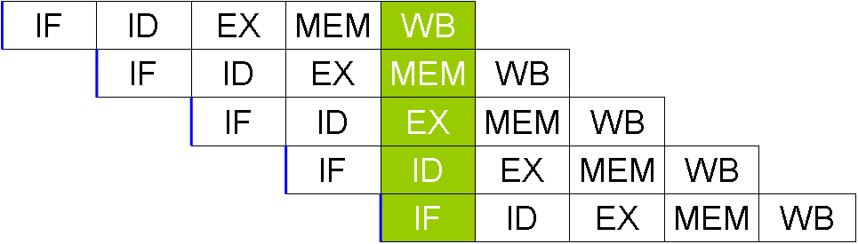
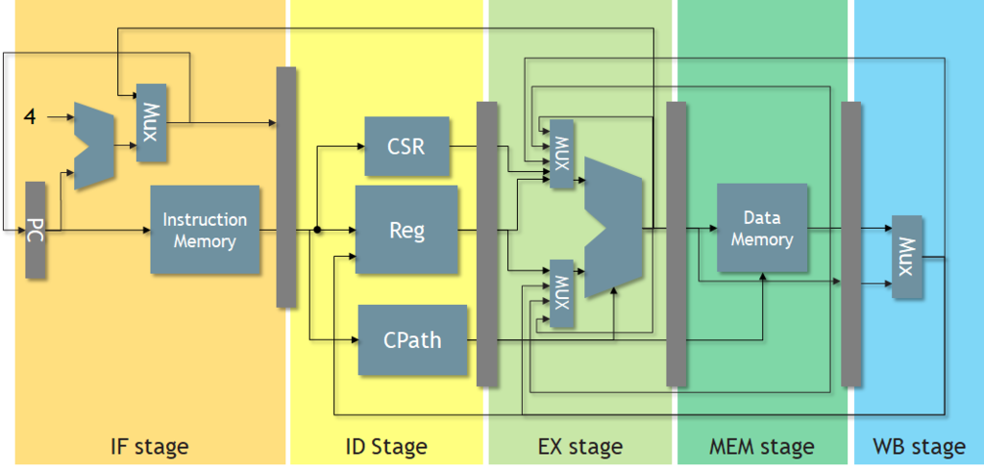
Основы программирования на языке Assembler под архитектуру RISC-V
Конвейеризация инструкций в архитектуре RISC-V
Основные шаги работы микропроцессора:
IF, Instruction Fetch
ID, Instruction Decode
EX, EXecution
MEM, MEMory acess
WB, WriteBack
получение инструкции из памяти по адресу программного счётчика
декодирование инструкции
непосредственное выполнение на АЛУ
запись полученных значений в память
запись значений обратно в регистры
*https://riscv.org/blog/2021/02/hardware-description-language-chisel-diplomacy-deeper-dive/
8

Slide 9
Основы программирования на языке Assembler под архитектуру RISC-V
Конфликты конвейера
Текущий шаг конвейера не может быть выполнен, так как зависит от результатов выполнения предыдущего шага
add x1, x2, x3
IF
ID
EX
MEM
WB
add x4, x1, x5
IF
ID
EX
MEM
WB
add x1, x2, x3
IF
ID
EX
MEM
WB
add x4, x1, x5
add x1, x2, x3
add x1, x2, x3
IF
ID
EX
MEM
WB
9

Slide 10
Основы программирования на языке Assembler под архитектуру RISC-V
Целочисленные регистры RISC-V
Программный счётчик (Program Counter, PC)
127
63
31
0
PC
x0
x1
x2
x3
…
RV32E
x12
x13
Пользовательские регистры
x14
x15
x16
x17
…
x28
x29
x30
x31
RV32
RV64
RV128
10

Slide 11
Основы программирования на языке Assembler под архитектуру RISC-V
Двоичный интерфейс приложений (Application Binary Interface, ABI)
Регистры для работы с целыми числами
Регистр | Имя ABI | Применение (что хранит) | Кто сохраняет состояние
x0 | zero | Всегда 0 | —
x1 | ra | Адрес возврата | Вызывающая подпрограмма
x2 | sp | Указатель на вершину стека | Вызываемая подпрограмма
x3 | gp | Глобальный указатель | —
x4 | tp | Указатель потока | —
x5-x7 | t0-t2 | Временные значения | Вызывающая подпрограмма
x8 | s0/fp | Сохраняемые регистры/указатель фрейма | Вызываемая подпрограмма
x9 | s1 | Сохраняемый регистр | Вызываемая подпрограмма
x10, x11 | a0, a1 | Аргументы функций/возвращаемые значения | Вызывающая подпрограмма
x12-x17 | a2-a7 | Аргументы функций | Вызывающая подпрограмма
x18-x27 | s2-s11 | Сохраняемые регистры | Вызываемая подпрограмма
x28-x31 | t3-t6 | Временные значения | Вызывающая подпрограмма
11

Slide 12
Основы программирования на языке Assembler под архитектуру RISC-V
Двоичный интерфейс приложений (Application Binary Interface, ABI)
Регистры для работы с вещественными числами
Регистр | Имя ABI | Применение | Кто сохраняет состояние
f0-f7 | Текст |  | Вызывающая подпрограмма
f8, f9 | Текст |  | Вызываемая подпрограмма
f10, f11 |  |  | Вызывающая подпрограмма
f12-f17 | Текст |  | Вызывающая подпрограмма
f18-f27 | Текст |  | Вызываемая подпрограмма
f28-f31 |  |  | Вызывающая подпрограмма
12

Slide 13
Основы программирования на языке Assembler под архитектуру RISC-V
Виды инструкций базовой ISA
Арифметические
С непосредственными значениями
С регистрами
Работа с данными
Загрузка
Сохранение
Переходы
Условные
Безусловные
13

Slide 14
Основы программирования на языке Assembler под архитектуру RISC-V
Кодирование инструкций
31
25
24
20
19
15
14
12
11
7
6
0
funct7
rs2
rs1
funct3
rd
opcode
R-Type
imm[11:0]
rs1
funct3
rd
opcode
I-Type
imm[11:5]
rs2
rs1
funct3
imm[4:0]
opcode
S-Type
imm[31:12]
rd
opcode
U-Type
31
30
25
11
8
7
imm[12]
imm[10:5]
rs2
rs1
funct3
imm[4:1]
imm[11]
opcode
B-Type
31
30
21
20
imm[20]
imm[10:1]
imm[11]
imm[19:12]
rd
opcode
J-Type
14

Slide 15
Основы программирования на языке Assembler под архитектуру RISC-V
Инструкции арифметических и логических операций (1)
Операции с непосредственными значениями
Инструкция | Тип | Формат | Код | funct3 | Описание
addi | ADD Immediate | I | 0010011 | 0x0 | rd = rs1 + imm
xori | XOR Immediate | I | 0010011 | 0x4 | rd = rs1 ^ imm
ori | OR Immediate | I | 0010011 | 0x4 | rd = rs1 | imm
andi | AND Immediate | I | 0010011 | 0x7 | rd = rs1 & imm
slli | Shift Left Logical Imm. | I | 0010011 | 0x1 | imm[11:5]=0x00, rd = rs1 << imm[4:0]
srli | Shift Right Logical Imm. | I | 0010011 | 0x5 | imm[11:5]=0x00, rd = rs1 << imm[4:0]
srai | Shift Right Arith. Imm. | I | 0010011 | 0x5 | imm[11:5]=0x20, rd = rs1 >> imm[4:0]
slti | Set Less Than Imm. | I | 0010011 | 0x2 | rd = (rs1 < imm)? 0:1
sltiu | Set Less Than Imm. Un. | I | 0010011 | 0x3 | rd = (rs1 < imm)? 0:1
15

Slide 16
Основы программирования на языке Assembler под архитектуру RISC-V
Пример (1)
Код на языке Assembler:
Представление в двоичном виде:
.text
.globl _start
_start:
addi x10, x0, 7
addi x17, x0, 93
ecall
00010011 00000101 01110000 00000000
00000000 01110000 00000101 00010011
imm
rs1
funct3
rd
opcode
31
20
19
15
14
12
11
7
6
0
imm[11:0]
rs1
funct3
rd
opcode
Инструкция | Тип | Формат | Код | funct3 | Описание
addi | ADD Immediate | I | 0010011 | 0x0 | rd = rs1 + imm
16

Slide 17
Основы программирования на языке Assembler под архитектуру RISC-V
Пример (2)
Код на языке Assembler:
Представление в двоичном виде:
.text
.globl _start
_start:
addi x10, x0, 7
addi x17, x0, 93
ecall
10010011 00001000 11010000 00000101
00000101 11010000 00001000 10010011
imm
rs1
funct3
rd
opcode
31
20
19
15
14
12
11
7
6
0
imm[11:0]
rs1
funct3
rd
opcode
Инструкция | Тип | Формат | Код | funct3 | Описание
addi | ADD Immediate | I | 0010011 | 0x0 | rd = rs1 + imm
17

Slide 18
Основы программирования на языке Assembler под архитектуру RISC-V
Пример (2)
Код на языке Assembler:
Представление в двоичном виде:
.text
.globl _start
_start:
addi x10, x0, 7
addi x17, x0, 93
ecall
01110011 00000000 00000000 00000000
00000000 00000000 00000000 01110011
imm
rs1
funct3
rd
opcode
31
20
19
15
14
12
11
7
6
0
funct12
rs1
funct3
rd
opcode
Инструкция | Тип | Формат | Код | funct3 | Описание
ecall | Environment Call | I | 1110011 | 0x0 | imm = 0, rd = rs1 = 0, передать управление системе
18

Slide 19
Основы программирования на языке Assembler под архитектуру RISC-V
Инструкции арифметических и логических операций (2)
Операции с регистрами
Инструкция | Тип | Формат | Код | funct3 | funct7 | Описание
add | ADD | R | 0110011 | 0x0 | 0x00 | rd = rs1 + rs2
sub | SUB | R | 0110011 | 0x0 | 0x20 | rd = rs1 - rs2
xor | XOR | R | 0110011 | 0x4 | 0x00 | rd = rs1 ^ rs2
or | OR | R | 0110011 | 0x6 | 0x00 | rd = rs1 | rs2
and | AND | R | 0110011 | 0x7 | 0x00 | rd = rs1 & rs2
sll | Shift Left Logical | R | 0110011 | 0x1 | 0x00 | rd = rs1 << rs2
srl | Shift Right Logical | R | 0110011 | 0x5 | 0x00 | rd = rs1 >> rs2
sra | Set Right Arith. | R | 0110011 | 0x5 | 0x20 | rd = rs1 >> rs2
slt | Set Less Than | R | 0110011 | 0x2 | 0x00 | rd = (rs1 < rs2)? 0:1
sltu | Set Less Than Un. | R | 0110011 | 0x3 | 0x00 | rd = (rs1 < rs2)? 0:1
19

Slide 20
Основы программирования на языке Assembler под архитектуру RISC-V
Инструкции загрузки и сохранения данных
Операции с регистрами
Инструкция | Имя | Формат | Код | funct3 | Описание
lb | Load Byte | I | 0000011 | 0x0 | rd = M[rs1+imm][7:0]
lh | Load Half | I | 0000011 | 0x1 | rd = M[rs1+imm][15:0]
lw | Load Word | I | 0000011 | 0x2 | rd = M[rs1+imm][31:0]
lbu | Load Byte Un. | I | 0000011 | 0x0 | rd = M[rs1+imm][7:0]
lhu | Load Half Un. | I | 0010011 | 0x0 | rd = M[rs1+imm][15:0]
sb | Store Byte | I | 0010011 | 0x0 | M[rs1+imm][7:0] = rs2[7:0]
sh | Store Half | I | 0100011 | 0x1 | M[rs1+imm][15:0] = rs2[15:0]
sw | Store Word | I | 0100011 | 0x2 | M[rs1+imm][31:0] = rs2[31:0]
20

Slide 21
Основы программирования на языке Assembler под архитектуру RISC-V
Инструкции управления исполнением программного кода
Операции с регистрами
Инструкция | Тип | Формат | Код | funct3 | Описание
beq | Branch == | B | 1100011 | 0x0 | if (rs1 == rs2) pc+=imm
bne | Branch != | B | 1100011 | 0x1 | if (rs1 != rs2) pc+=imm
blt | Branch < | B | 1100011 | 0x4 | if (rs1 < rs2) pc+=imm
bge | Branch >= | B | 1100011 | 0x5 | if (rs1 >= rs2) pc+=imm
bltu | Branch < Un. | B | 1100011 | 0x6 | if (rs1 < rs2) pc+=imm
bleu | Branch >= Un. | B | 1100011 | 0x7 | if (rs1 >= rs2) pc+=imm
(стр.31)
21

Slide 22
Основы программирования на языке Assembler под архитектуру RISC-V
Инструкции взаимодействия с операционной системой
Системные команды
Инструкция | Тип | Формат | Код | funct3 | Описание
ecall | Environment Call | I | 1110011 | 0x0 | imm = 0, rd = rs1 = 0, передать управление системе
ebreak | Environment Break | I | 1110011 | 0x0 | imm = 1, rd = rs1 = 0, передать управление отладчику
22

Slide 23
Основы программирования на языке Assembler под архитектуру RISC-V
Язык Assembler: общие сведения
Язык Assembler – низкоуровневый язык программирования, наиболее близкий к машинным кодам.
Он позволяет представлять команды управления вычислительным устройством в виде, удобным для восприятия человеком.
Характерной чертой языка Assembler является то, что набор его команд напрямую зависит от архитектуры устройства, для программирования которого он используется.
Синтаксис Intel
Синтаксис AT&T
В состав кода на языке Assembler могут входить:
комментарии – строки, исключаемые из процесса компиляции и сборки;
мнемоники – символьные аналоги опкодов;
операнды – регистры, переменные, имена меток и т.д.;
метки – символьное обозначение определённого адреса в сегменте, на который можно осуществить переход;
переменные – именованные адреса в сегменте данных, ограниченные размером и определяемые типом данных;
директивы – управляют режимами ассемблирования программ;
макроопределения – конструкции, объединяющие группу команд под определённым именем;
...
mov AX, 0x05
push AX
add AX, 0x02
pop BX
jmp some_label
mov $0x05, %ax
push %ax
add $0x02, %ax
pop %bx
jmp some_label
23

Slide 24
Основы программирования на языке Assembler под архитектуру RISC-V
Уровни абстракции в языках программирования
Высокоуровневый язык программирования
(С)
Низкоуровневый язык программирования (Assembler)
Машинные коды
#include <stdio.h>
int main() {
printf("Hello, RISC-V!\n");
return 0;
}
.global _start
_start:
addi a0, x0, 1
la a1, strHello
addi a2, x0, 15
addi a7, x0, 64
ecall
addi a0, x0, 0
addi a7, x0, 93
ecall
.data
strHello:
.ascii "Hello, RISC-V!\n"
00 10 05 13
00 00 15 97
02 05 85 93
00 F0 06 13
04 00 08 93
00 00 00 73
00 00 05 13
05 D0 08 93
00 00 00 73
24

Slide 25
Основы программирования на языке Assembler под архитектуру RISC-V
Кодирование машинных команд под разные архитектуры (1)
.global _start
_start:
addi a0, x0, 1
la a1, strHello
addi a2, x0, 15
addi a7, x0, 64
ecall
addi a0, x0, 0
addi a7, x0, 93
ecall
.data
strHello:
.ascii "Hello, RISC-V!\n"
.model tiny
.code
org 100h
main:
mov AH, 09h
lea DX, string
int 21h
mov AH, 4Ch
mov AL, 00h
int 21h
string db "Hello, world!", 0Dh, 0Ah, '$'
end main
00 10 05 13
00 00 15 97
02 05 85 93
00 F0 06 13
04 00 08 93
00 00 00 73
00 00 05 13
05 D0 08 93
00 00 00 73
B4 09
BA 0B 01
CD 21
B4 4C
CD 21
25

Slide 26
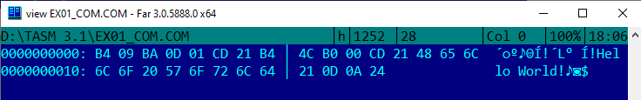
Основы программирования на языке Assembler под архитектуру RISC-V
Кодирование машинных команд под разные архитектуры (2)
.model tiny
.code
org 100h
main:
mov AH, 09h
lea DX, string
int 21h
mov AH, 4Ch
mov AL, 00h
int 21h
string db "Hello, world!", 0Dh, 0Ah, '$'
end main
Структура регистров общего назначения в архитектуре x86_64:
Биты :
64 32 16 8
Байты:
8 4 2 1
RAX
EAX
AX
AH
AL
26

Slide 27
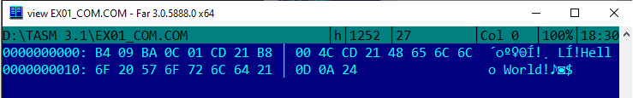
Основы программирования на языке Assembler под архитектуру RISC-V
Кодирование машинных команд под разные архитектуры (3)
.model tiny
.code
org 100h
main:
mov AH, 09h
lea DX, string
int 21h
mov AX, 4C00h
int 21h
string db "Hello, world!", 0Dh, 0Ah, '$'
end main
27

Slide 28
Основы программирования на языке Assembler под архитектуру RISC-V
Кодирование машинных команд под разные архитектуры (3)
.model tiny
.code
org 100h
main:
mov AH, 09h
lea DX, string
int 21h
mov AH, 4Ch
mov AL, 00h
int 21h
string db "Hello, world!", 0Dh, 0Ah, '$'
end main
.model tiny
.code
org 100h
main:
mov AH, 09h
lea DX, string
int 21h
mov AX, 4C00h
int 21h
string db "Hello, world!", 0Dh, 0Ah, '$'
end main
B4 09
BA 0B 01
CD 21
B4 4C
B0 00
CD 21
B4 09
BA 0B 01
CD 21
B8 00 4С
CD 21
28

Slide 29
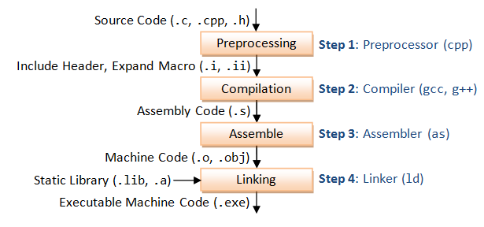
Основы программирования на языке Assembler под архитектуру RISC-V
Сборка программ
cpp main.c > main.i
gcc -S main.i
as -o main.o main.s
ld -o main main.o ...libraries...
29

Slide 30
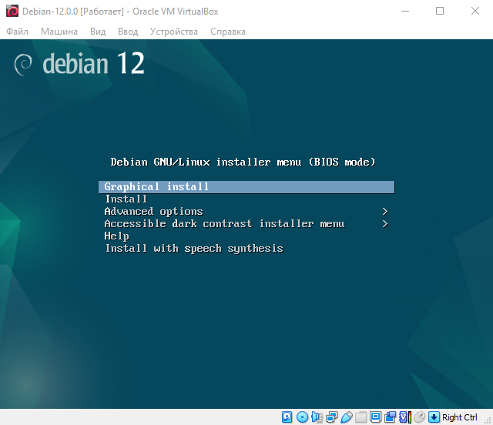
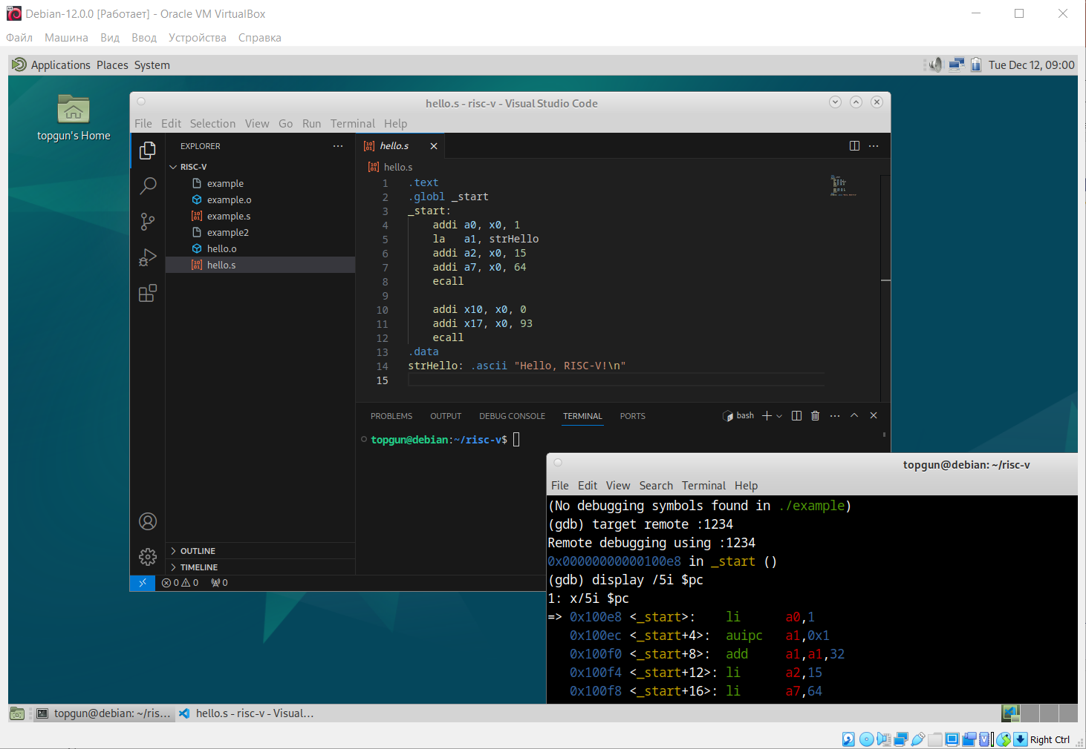
Основы программирования на языке Assembler под архитектуру RISC-V
Инструменты разработчика: операционная система
30

Slide 31
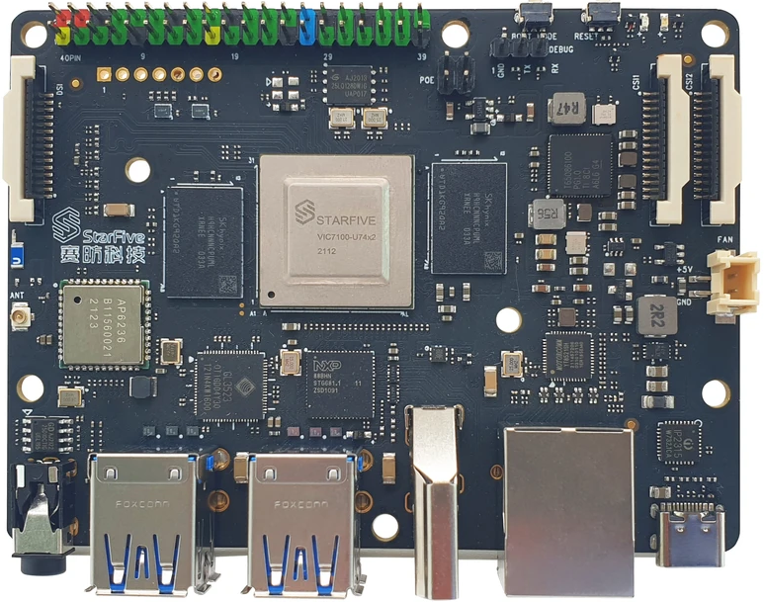
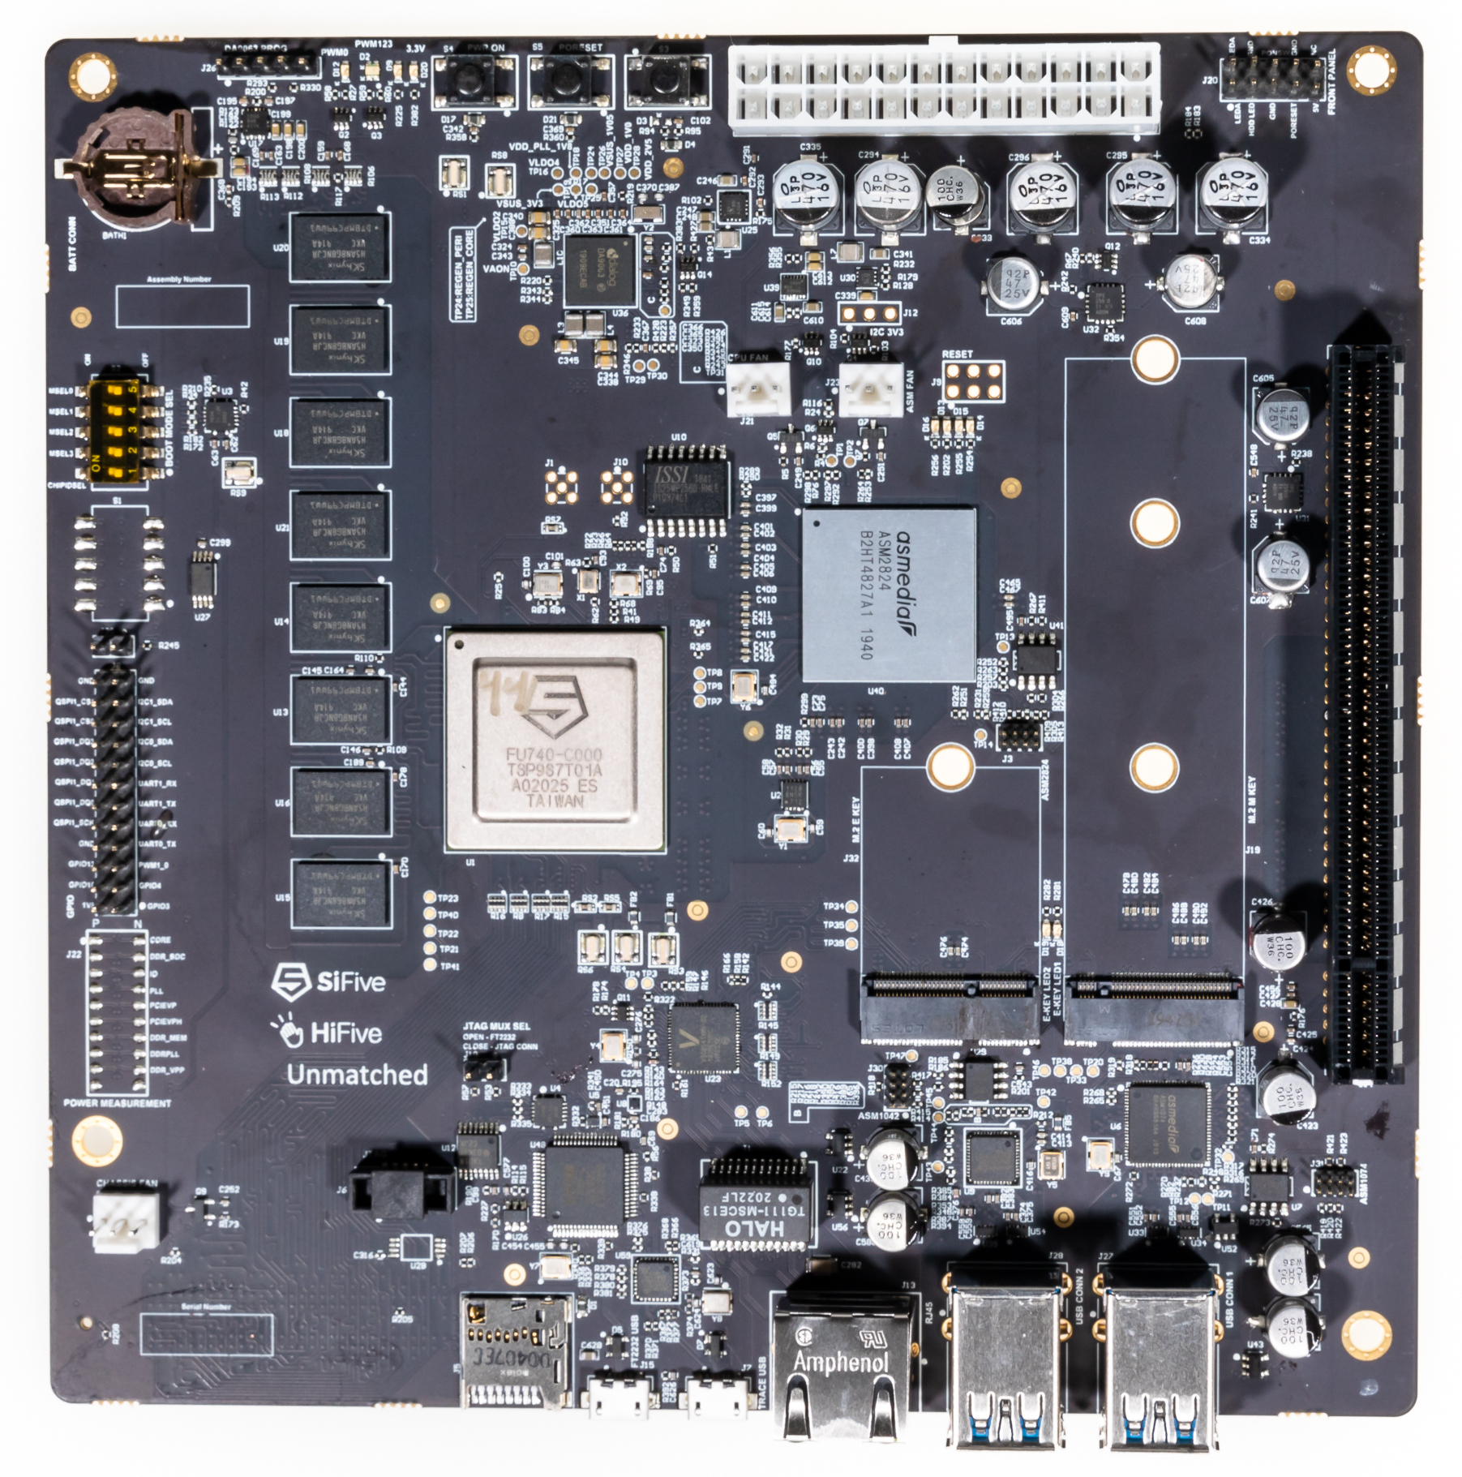
Основы программирования на языке Assembler под архитектуру RISC-V
Примеры одноплатных устройств на RISC-V
StarFive VisionFive V1 JH7100
SiFive HiFive Unmatched
Dual-core Sifive U74 RISC-V processor @ 1.5 GHz with 2MB L2 cache
System Memory – 8GB LPDDR4
Storage – MicroSD card slot
Vision DSP Tensilica-VP6 for computing vision
Audio Processing DSP and sub-system
1x HDMI 1.4 port up to 1080p60
USB – 4x USB 3.0 Ports
Connectivity – 1x Gigabit Ethernet, 2.4 GHz 802.11b/g/n WiFi 4, and Bluetooth 4.2
Dimensions – 100 x 72 mm
SiFive Freedom U740 SoC
System Memory – 16GB DDR4
Storage – MicroSD card slot
USB – 4x USB 3.2 Ports
Connectivity – 1x Gigabit Ethernet
Dimensions – 170 x 170 mm
31

Slide 32

Основы программирования на языке Assembler под архитектуру RISC-V
Инструменты разработчика: эмулятор аппаратного обеспечения
sudo apt-get install qemu-system-misc qemu-user-static binfmt-support opensbi u-boot-qemu
Исполняемые файлы эмулятора QEMU
Регистрирует форматы бинарных файлов, которые может обрабатывать эмулятор. После установки пакета станет возможным запуск напрямую двоичных файлов для других архитектур процессоров.
Регистрирует интерпретаторы различных бинарных форматов.
Микропрограмма, работающая с более высоким уровнем привилегий, которая инициализирует аппаратное обеспечение и позволяет более низким уровням привилегий вызывать ее для выполнения таких действий, как отключение и выключение устройства или управление ядрами ЦП.
Кроссплатформенный загрузчик для встраиваемых систем, используемый для простого переноса и отладки ПО и работает на многих архитектурах, включая ARM и RISC.
32

Slide 33

Основы программирования на языке Assembler под архитектуру RISC-V
Инструменты разработчика: кросскомпилятор и отладчик
sudo apt-get install gcc-riscv64-linux-gnu
sudo apt install gdb-multiarch
33

Slide 34
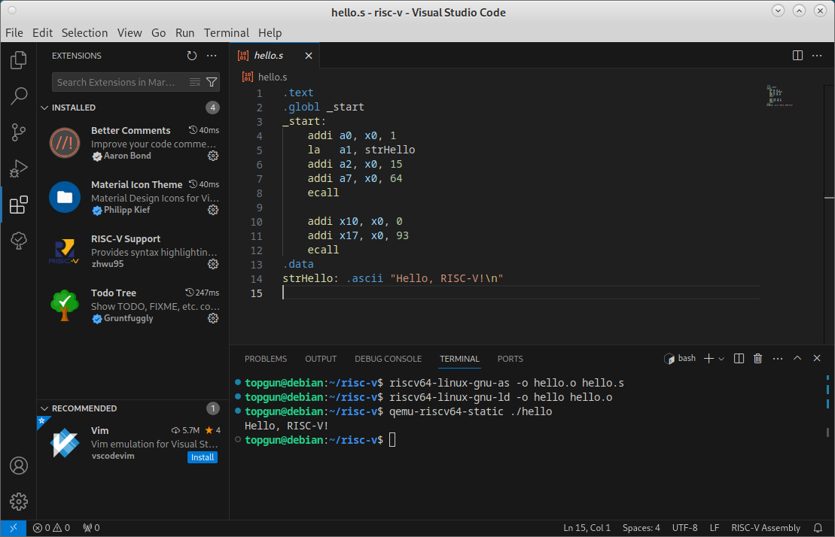


Основы программирования на языке Assembler под архитектуру RISC-V
Инструменты разработчика: Microsoft Visual Studio Code и VSCodium
34

Slide 35
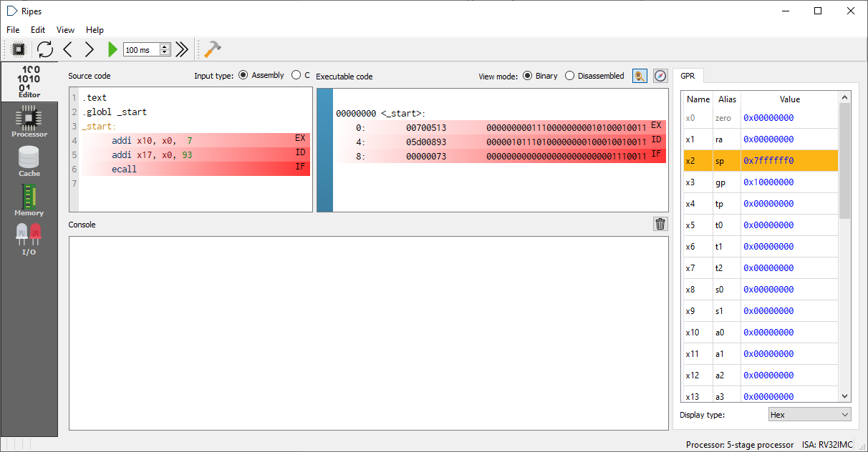
Основы программирования на языке Assembler под архитектуру RISC-V
Инструменты разработчика: ripes
*https://github.com/mortbopet/Ripes
35

Slide 36
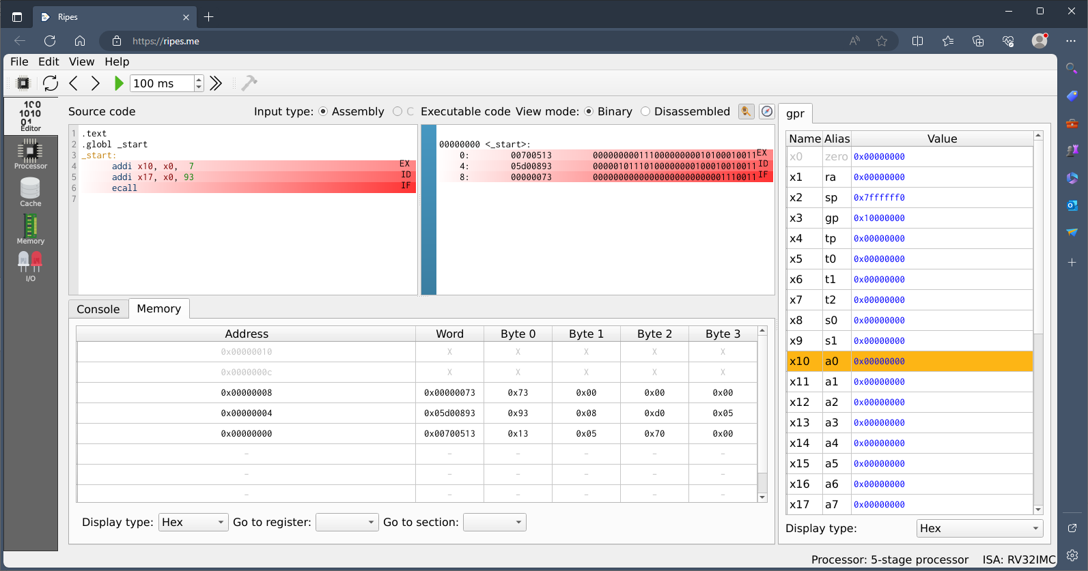
Основы программирования на языке Assembler под архитектуру RISC-V
Инструменты разработчика: ripes online simulator
*https://ripes.me/
36

Slide 37
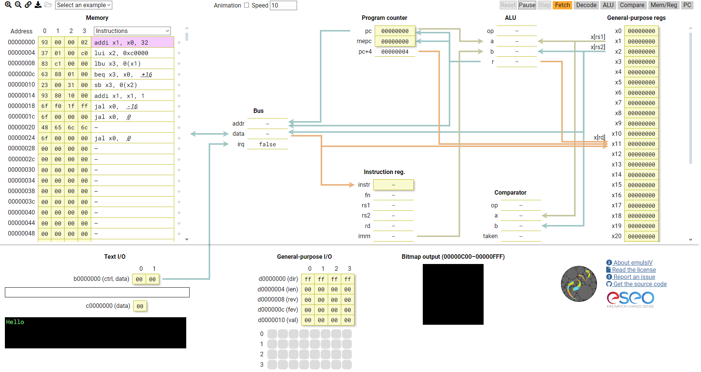
Основы программирования на языке Assembler под архитектуру RISC-V
Инструменты разработчика: emulsiV
*https://eseo-tech.github.io/emulsiV/
37

Slide 38
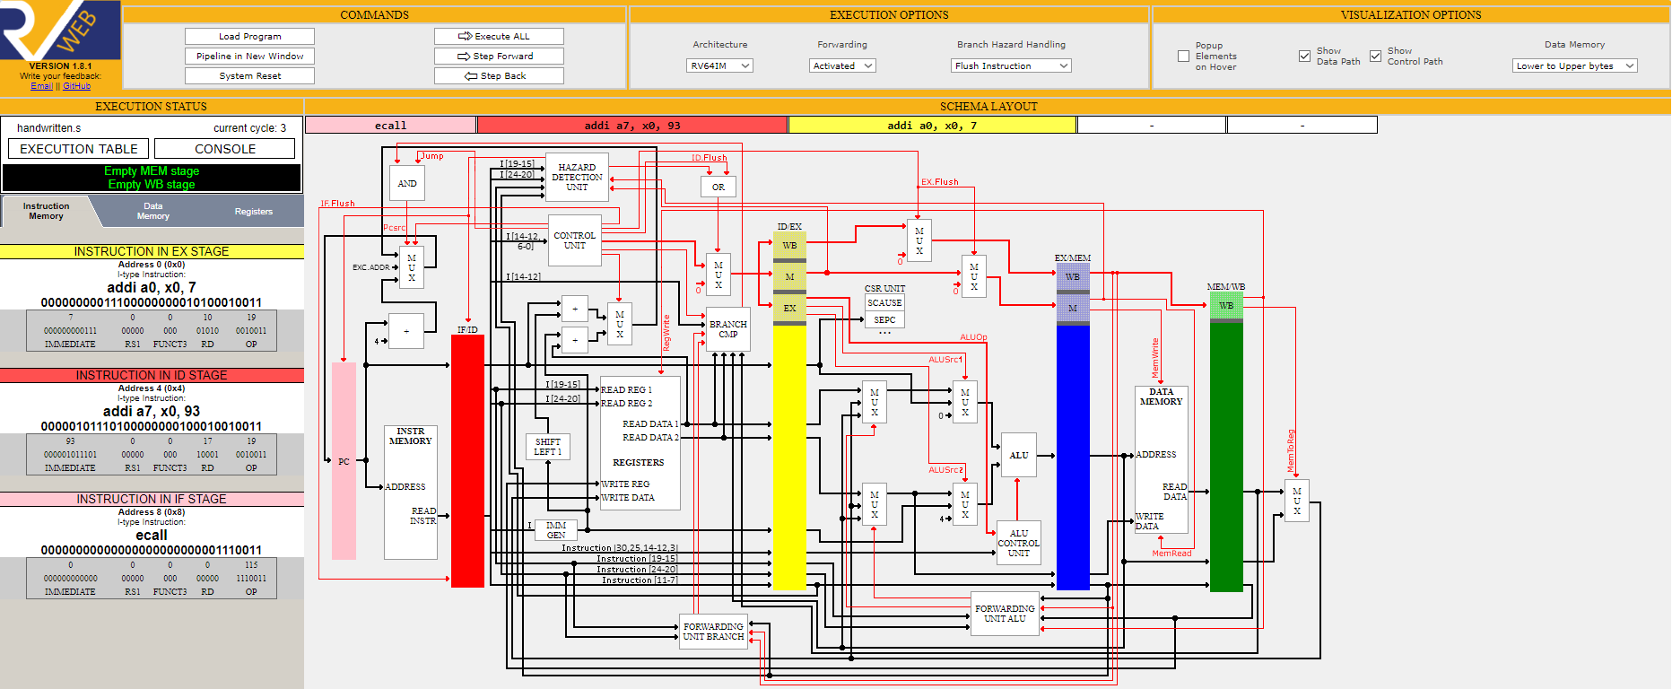
Основы программирования на языке Assembler под архитектуру RISC-V
Инструменты разработчика: WebRISCV
*https://webriscv.dii.unisi.it/index.php
38

Slide 39
Основы программирования на языке Assembler под архитектуру RISC-V
Первый пример: возврат значения из программы
Необходимо написать код на языке Assembler и сохранить его в файл с расширением .s
Секция .text описывает область памяти, доступную только для чтения, в ней располагается программный код
Регистр | Имя ABI | Применение (что хранит)
x0 | zero | Всегда 0
x1 | ra | Адрес возврата
x2 | sp | Указатель на вершину стека
x3 | gp | Глобальный указатель
x4 | tp | Указатель потока
x5-x7 | t0-t2 | Временные значения
x8 | s0/fp | Сохраняемые регистры/указатель фрейма
x9 | s1 | Сохраняемый регистр
x10, x11 | a0, a1 | Аргументы функций/возвращаемые значения
x12-x17 | a2-a7 | Аргументы функций
x18-x27 | s2-s11 | Сохраняемые регистры
x28-x31 | t3-t6 | Временные значения
Объявляется точка входа в программу
.text
.globl _start
_start:
addi x10, x0, 7
addi x17, x0, 93
ecall
Непосредственно точка входа в программу
Выполнить системный вызов
Реализация аналогичного кода на языке С:
int main() {
return 7;
}
39

Slide 40
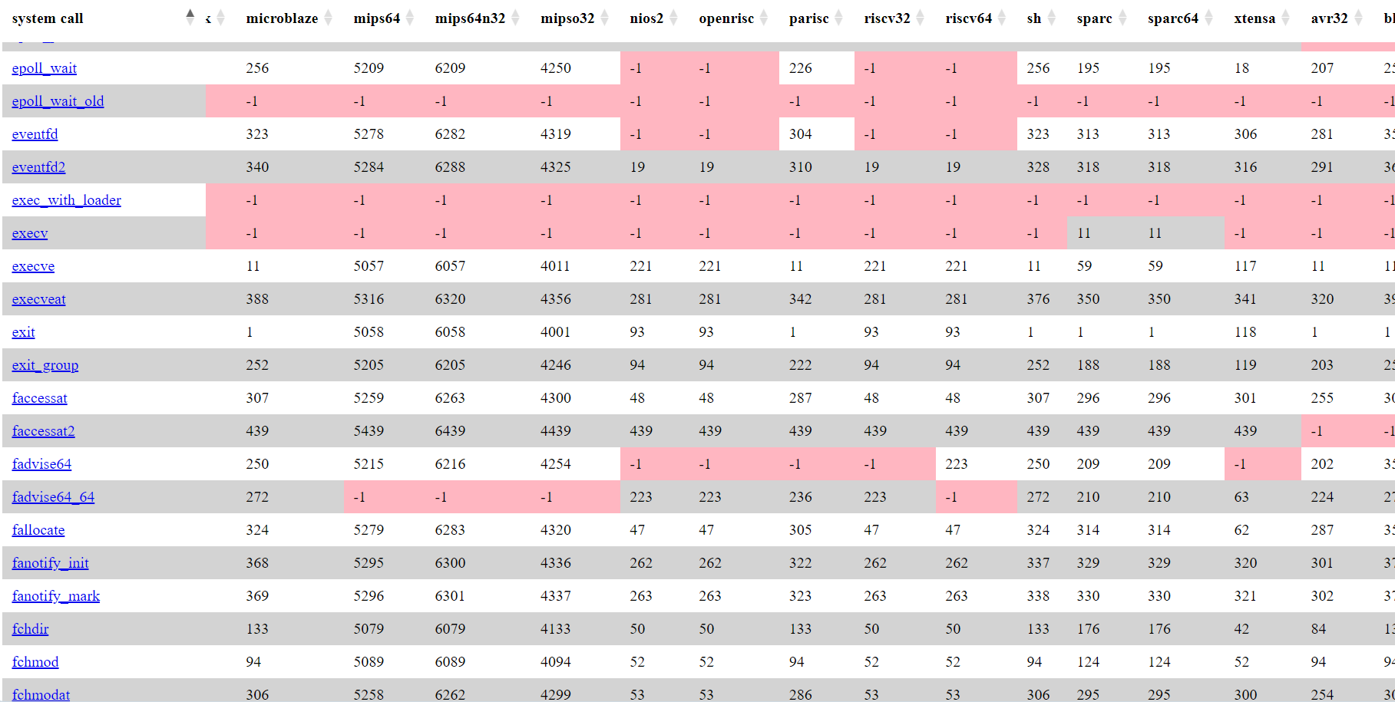
Основы программирования на языке Assembler под архитектуру RISC-V
Где найти номера системных функций?
*https://gpages.juszkiewicz.com.pl/syscalls-table/syscalls.html
40

Slide 41
Основы программирования на языке Assembler под архитектуру RISC-V
Первый пример: компиляция и запуск
Перечень команд для сборки и запуска программы:
riscv64-linux-gnu-as -o example.o example.s
riscv64-linux-gnu-ld -o example example.o
qemu-riscv64-static example
echo $? х
7
Получение объектного кода на основе исходного
Сборка бинарного файла
Запуск на исполнение
Получение кода возврата силами bash
41

Slide 42
Основы программирования на языке Assembler под архитектуру RISC-V
Средства отладки: objdump (1)
objdump – программа для получения различной информации и скомпилированных объектных файлах в Linux
> riscv64-linux-gnu-objdump –f ./example
./example: file format elf64-littleriscv
architecture: riscv:rv64, flags0x00000112:
EXEC_P, HAS_SYMS, D_PAGED
Start address 0x00000000000100b0
Ключ -f – вывод информации о файле
> riscv64-linux-gnu-objdump –h ./example
./example: file format elf64-littleriscv
Sections:
Idx Name Size VMA LMA File off Algn
0 .text 0000000c 00000000000100b0 00000000000100b0 000000b0 2**2
CONTENTS, ALLOC, LOAD, READONLY, CODE
1 .riscv.attributes 00000037 0000000000000000 0000000000000000 000000bc 2**0
CONTENTS, READONLY
Ключ -h – показать секции (сегменты) кода
42

Slide 43
Основы программирования на языке Assembler под архитектуру RISC-V
Средства отладки: objdump (2)
objdump – программа для получения различной информации и скомпилированных объектных файлах в Linux
> riscv64-linux-gnu-objdump –d ./example
...
Disassembly of section .txt:
00000000000100b0 <_start>:
100b0: 00700513 li a0,7
100b4: 05d00893 li a7,93
100b8: 00000073 ecall
Ключ -d – дизассемблирование исполняемого кода
> riscv64-linux-gnu-objdump –D ./example
...
Disassembly of section .txt:
00000000000100b0 <_start>:
100b0: 00700513 li a0,7
100b4: 05d00893 li a7,93
100b8: 00000073 ecall
Disassembly of section .riscv.attributes
0000000000000000 <.riscv.attributes>
0: 3641 .2byte 0x3641
2: 0000 .2byte 0x0
...
Ключ -D – дизассемблирование всех секций исполняемого кода
43

Slide 44
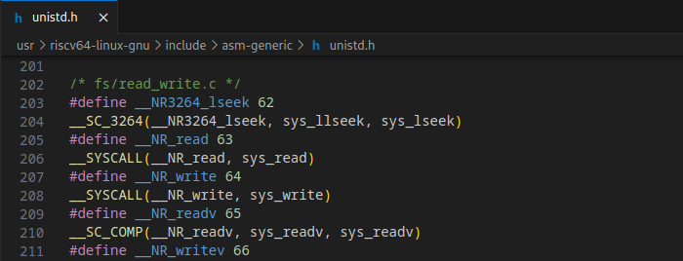
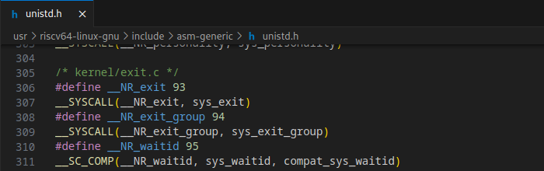
Основы программирования на языке Assembler под архитектуру RISC-V
Второй пример: вывод сообщения на экран
По умолчанию используется секция .text
Информация о системных вызовах может быть найдена по пути:
В a0 помещается информация о потоке ввода/вывода:
1 - stdout
.globl _start
_start:
addi a0, x0, 1
la a1, strHello
addi a2, x0, 15
addi a7, x0, 64
ecall
addi a0, x0, 0
addi a7, x0, 93
ecall
.data
strHello:
.ascii "Hello, RISC-V!\n"
/usr/riscv64-linux-gnu/include/asm-generic/unistd.h
В a1 помещается адрес данных, которые нужно выводить
В a2 помещается длина данных для вывода
Номер функции для вызова
Выполнить системный вызов
44

Slide 45
Основы программирования на языке Assembler под архитектуру RISC-V
Средства отладки: objdump (1)
objdump – программа для получения различной информации и скомпилированных объектных файлах в Linux
> riscv64-linux-gnu-objdump –f ./example
./example: file format elf64-littleriscv
architecture: riscv:rv64, flags0x00000112:
EXEC_P, HAS_SYMS, D_PAGED
Start address 0x00000000000100e8
Ключ -f – вывод информации о файле
> riscv64-linux-gnu-objdump –h ./example
./example: file format elf64-littleriscv
Sections:
Idx Name Size VMA LMA File off Algn
0 .text 00000024 00000000000100e8 00000000000100e8 000000e8 2**2
CONTENTS, ALLOC, LOAD, READONLY, CODE
1 .data 0000000f 000000000001110c 000000000001110c 0000010c 2**0
CONTENTS, ALLOC, LOAD, DATA
2 .riscv.attributes 00000037 0000000000000000 0000000000000000 0000011b 2**0
CONTENTS, READONLY
Ключ -h – показать секции (сегменты) кода
45

Slide 46
Основы программирования на языке Assembler под архитектуру RISC-V
Средства отладки: objdump (2)
objdump – программа для получения различной информации и скомпилированных объектных файлах в Linux
> riscv64-linux-gnu-objdump –d ./example
...
Disassembly of section .txt:
00000000000100b0 <_start>:
100e8: 00100513 li a0,1
100ec: 00001597 auipc a1,0x1
100f0: 02058593 add a1,a1,32 # 1110c <__DATA_BEGIN__>
100f4: 00f00613 li a2,15
100f8: 04000893 li a7,64
100fc: 00000073 ecall
10100: 00000513 li a0,0
10104: 05d00893 li a7,93
10108: 00000073 ecall
46

Slide 47
Основы программирования на языке Assembler под архитектуру RISC-V
Средства отладки: objdump (3)
objdump – программа для получения различной информации и скомпилированных объектных файлах в Linux
> riscv64-linux-gnu-objdump –D ./example
...
Disassembly of section .txt:
00000000000100b0 <_start>:
100e8: 00100513 li a0,1
100ec: 00001597 auipc a1,0x1
100f0: 02058593 add a1,a1,32 # 1110c <__DATA_BEGIN__>
100f4: 00f00613 li a2,15
100f8: 04000893 li a7,64
100fc: 00000073 ecall
10100: 00000513 li a0,0
10104: 05d00893 li a7,93
10108: 00000073 ecall
Disassembly of section .data:
000000000001110c <__DATA_BEGIN__>:
1110c: 6548 .2byte 0x6548
1110e: 6c6c .2byte 0x6c6c
11110: 52202c6f jal s8,13632 <__global_pointer$+0x1d26>
...
Disassembly of section .riscv.attributes
0000000000000000 <.riscv.attributes>
0: 3641 .2byte 0x3641
2: 0000 .2byte 0x0
...
47

Slide 48
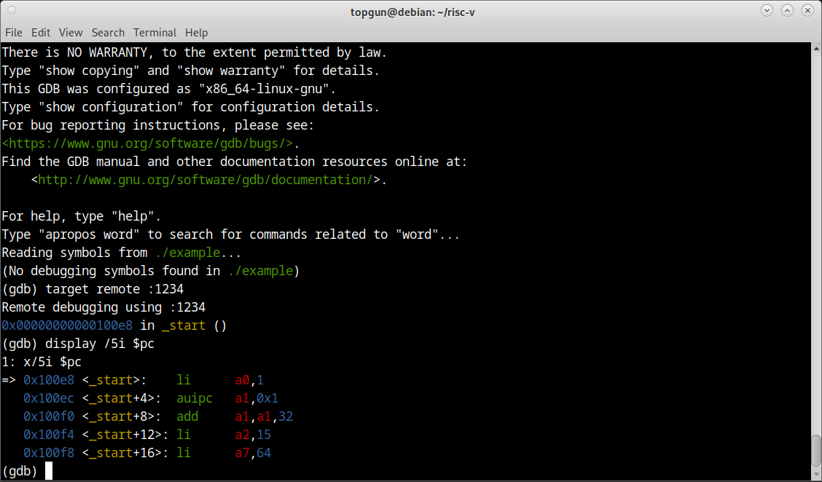
Основы программирования на языке Assembler под архитектуру RISC-V
Средства отладки: gdb (1)
display – включает отображение выражений согласно заданному шаблону
qemu-riscv64-static -g 1234 example &
gdb-multiarch example
Reading symbols from example...
(No debugging symbols found in example)
(gdb) target remote :1234
Remote debugging using :1234
0x00000000000100e8 in _start ()
(gdb) display /5i $pc
1: x/5i $pc
=> 0x100e8 <_start>: li a0,1
0x100ec <_start+4>: auipc a1,0x1
0x100b8 <_start+8>: add a1,a1,32
0x100f4 <_start+12>: li a2,15
0x100f8 <_start+16>: li a7,64
(gdb)
48

Slide 49
Основы программирования на языке Assembler под архитектуру RISC-V
Средства отладки: gdb (2)
info - получение информации об объектах программы
(gdb) display /5i $pc
1: x/5i $pc
=> 0x100e8 <_start>: li a0,1
0x100ec <_start+4>: auipc a1,0x1
0x100b8 <_start+8>: add a1,a1,32
0x100f4 <_start+12>: li a2,15
0x100f8 <_start+16>: li a7,64
(gdb)
info registers
ra 0x0 0x0
sp 0x40008001a0 0x40008001a0
gp 0x0 0x0
tp 0x0 0x0
...
a0 0x0 0
...
(gdb)
info registers a0
a0 0x0 0
(gdb)
49

Slide 50
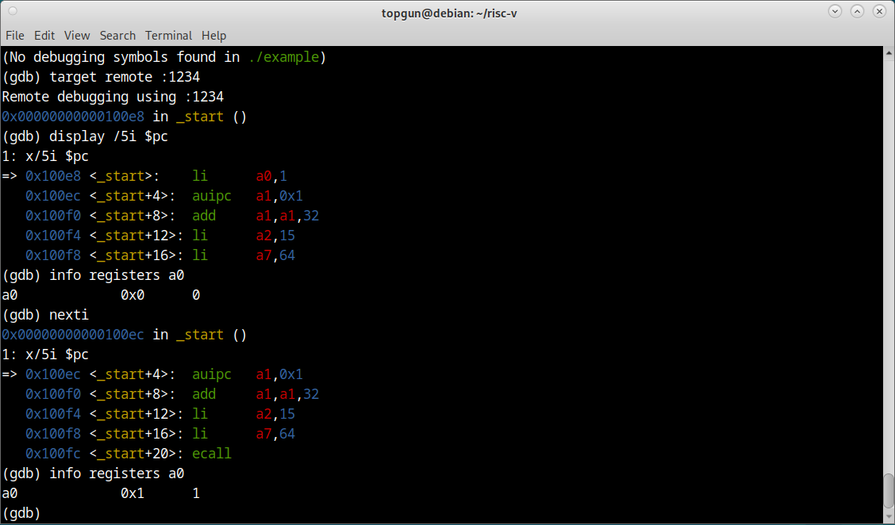
Основы программирования на языке Assembler под архитектуру RISC-V
Средства отладки: gdb (3)
nexti - перейти к следующей инструкции, выполнив текущую
(gdb) info registers a0
a0 0x0 0
(gdb)
nexti
1: x/5i $pc
=> 0x100ec <_start+4>: auipc a1,0x1
0x100b8 <_start+8>: add a1,a1,32
0x100f4 <_start+12>: li a2,15
0x100f8 <_start+16>: li a7,64
0x100fc <_start+20>: ecall
(gdb)
info registers a0
a0 0x1 1
(gdb)
50

Slide 51
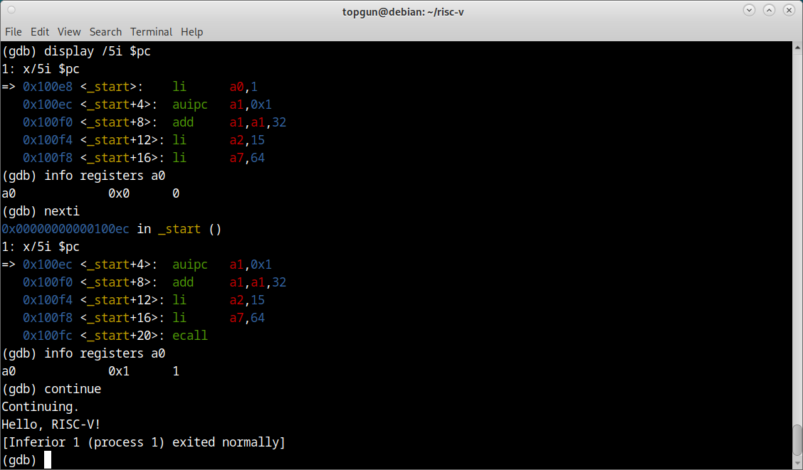
Основы программирования на языке Assembler под архитектуру RISC-V
Средства отладки: gdb (4)
continue – продолжить выполнение либо до точки останова, либо до конца программы
(gdb) info registers a0
a0 0x0 0
(gdb)
nexti
1: x/5i $pc
=> 0x100ec <_start+4>: auipc a1,0x1
0x100b8 <_start+8>: add a1,a1,32
0x100f4 <_start+12>: li a2,15
0x100f8 <_start+16>: li a7,64
0x100fc <_start+20>: ecall
(gdb)
info registers a0
a0 0x1 1
(gdb)
continue
Continuing.
Hello, RISC-V!
[Inferior 1 (process 1) exited normally]
(gdb)
51

Slide 52
Основы программирования на языке Assembler под архитектуру RISC-V
Средства отладки: gdb (4)
break - манипулирование точками останова в коде
qemu-riscv64-static -g 1234 example &
gdb-multiarch example
...
(gdb) target remote :1234
...
(gdb) display /5i $pc
1: x/5i $pc
=> 0x100e8 <_start>: li a0,1
0x100ec <_start+4>: auipc a1,0x1
0x100b8 <_start+8>: add a1,a1,32
0x100f4 <_start+12>: li a2,15
0x100f8 <_start+16>: li a7,64
(gdb)
break *0x100f4
Breakpoint 1 at 0x100f4
(gdb)
info breakpoints
Num Type Disp Enb Address What
1 breakpoint keep yes 0x00000000000100f4 <_start+12>
(gdb)
52

Slide 53
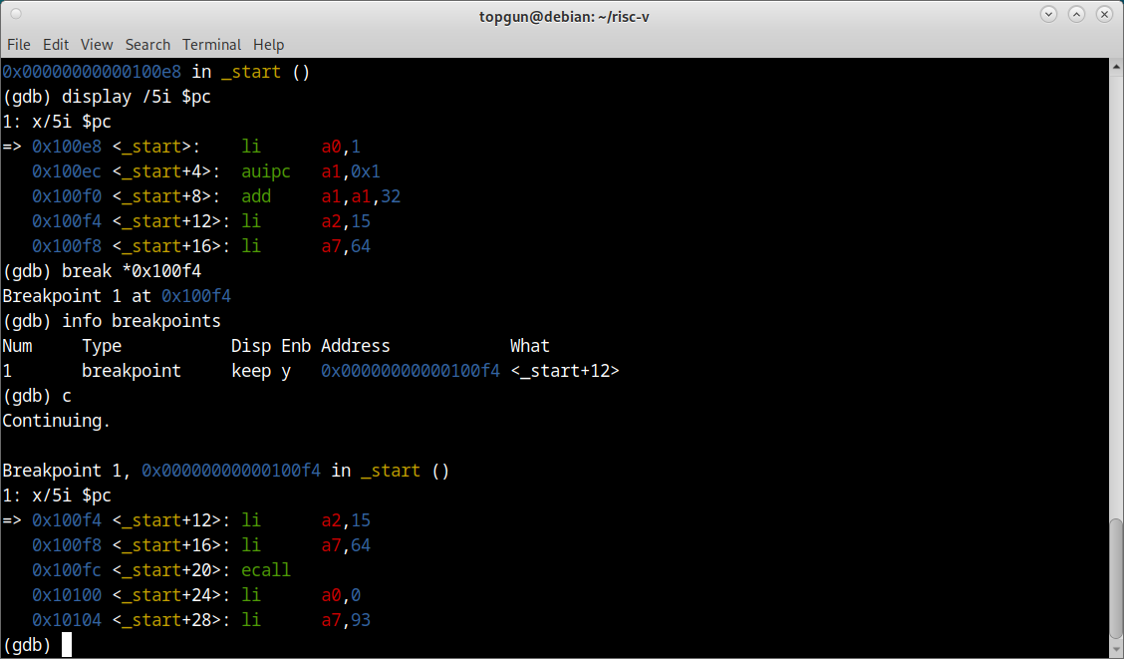
Основы программирования на языке Assembler под архитектуру RISC-V
Средства отладки: gdb (5)
break - манипулирование точками останова в коде
(gdb) info breakpoints
Num Type Disp Enb Address What
1 breakpoint keep yes 0x00000000000100f4 <_start+12>
(gdb)
continue
Continuing.
Breakpoint 1, 0x00000000000100f4 in _start ()
1: x/5i $pc
=> 0x100f4 <_start+12>: li a2,15
0x100f8 <_start+16>: li a7,64
0x100fc <_start+20>: ecall
0x100f4 <_start+24>: li a0,0
0x100f8 <_start+28>: li a7,93
(gdb)
53

Slide 54
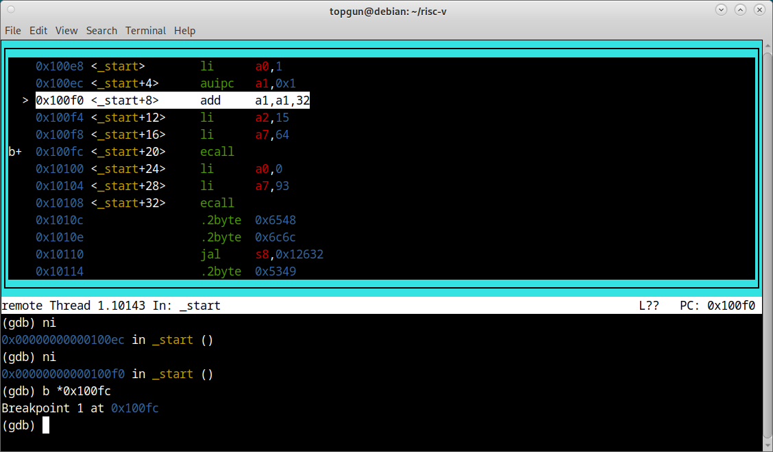
Основы программирования на языке Assembler под архитектуру RISC-V
Средства отладки: gdb TUI
TUI – Text User Interface
54

Slide 55
Основы программирования на языке Assembler под архитектуру RISC-V
Директивы: секции
Директивы позволяют давать инструкции сборщику о том, как должны интерпретироваться данные
Директивы указания секций (сегментов):
Директива | Аргументы | Описание
.text |  | В секции .text описывается программный код
.data |  | В секции .data описываются инициализированные данные
.rodata |  | В секции .rodata расположены константные значения
.bss |  | В секции .bss размещаются данные без инициализации
.section | .text, .data, .rodata, .bss | Более полный синтаксис
55

Slide 56
Основы программирования на языке Assembler под архитектуру RISC-V
Директивы секций: примеры кода (1)
Секция .text используется по умолчанию
Явное указание всех используемых секций
Полное явное указание всех используемых секций
.text
.globl _start
_start:
addi a0, x0, 1
la a1, str
addi a2, x0, 7
addi a7, x0, 64
ecall
addi a0, x0, 0
addi a7, x0, 93
ecall
.data
str:
.ascii "RISC-V\n"
.section .text
.globl _start
_start:
addi a0, x0, 1
la a1, str
addi a2, x0, 7
addi a7, x0, 64
ecall
addi a0, x0, 0
addi a7, x0, 93
ecall
.section .data
str:
.ascii "RISC-V\n"
.globl _start
_start:
addi a0, x0, 1
la a1, str
addi a2, x0, 7
addi a7, x0, 64
ecall
addi a0, x0, 0
addi a7, x0, 93
ecall
.data
str:
.ascii "RISC-V\n"
56

Slide 57
Основы программирования на языке Assembler под архитектуру RISC-V
Директивы секций: примеры кода (2)
.text
.globl _start
_start:
addi a0, x0, 1
la a1, str
addi a2, x0, 7
addi a7, x0, 64
ecall
addi a0, x0, 0
addi a7, x0, 93
ecall
.rodata
str:
.ascii "RISC-V\n"
.text
.globl _start
_start:
addi a0, x0, 1
la a1, str
addi a2, x0, 7
addi a7, x0, 64
ecall
addi a0, x0, 0
addi a7, x0, 93
ecall
.section .rodata
str:
.ascii "RISC-V\n"
.globl _start
_start:
addi a0, x0, 1
la a1, str
addi a2, x0, 7
addi a7, x0, 64
ecall
addi a0, x0, 0
addi a7, x0, 93
ecall
.data
str:
.ascii "RISC-V\n"
> riscv64-linux-gnu-as –o example.o example.s
example.s: Assembler messages:
example.s:13: Error: unknown pseudo-op: `.rodata'
57

Slide 58
Основы программирования на языке Assembler под архитектуру RISC-V
Основные директивы для работы с данными
Директивы позволяют давать инструкции сборщику о том, как должны интерпретироваться данные
Директивы указания того, какие объявляются данные:
Директива | Аргументы | Описание
.equ | <имя>, <значение> | определить имя для константного значения
.ascii | "<строка>" | начало строки без терминального нуля
.asciz, .string | "<строка>" | начало строки с терминальным нулём
.space | <число>, [<значение>] | резервирует <число> байт со значениями <значение>
.byte | <выражение> [,<выражение>]* | 8-битные значения, разделённые запятыми
.half | <выражение> [,<выражение>]* | 16-битные значения, разделённые запятыми
.word | <выражение> [,<выражение>]* | 32-битные значения, разделённые запятыми
.dword | <выражение> [,<выражение>]* | 64-битные значения, разделённые запятыми
.zero | <целое> | <целое> число байт, заполненные нулями
.align | <целое> | значение, выровненное по заданной степени 2
.globl | <символьное имя> | внести symbol_name в таблицу символов
58

Slide 59
Основы программирования на языке Assembler под архитектуру RISC-V
Директива задания имени для константного значения
Директива .equ позволяет создать макроопределение (или псевдоним) для некоторого значения
.equ RETURN_OK, 0
.equ STDOUT, 1
.equ SYS_WRITE 64
.equ SYS_EXIT 93
.globl _start
_start:
addi a0, x0, STDOUT
la a1, str
addi a2, x0, 15
addi a7, x0, SYS_WRITE
ecall
addi a0, x0, RETURN_OK
addi a7, x0, SYS_EXIT
ecall
.section .rodata
str:
.ascii "Hello, RISC-V!\n"
.globl _start
_start:
addi a0, x0, 1
la a1, str
addi a2, x0, 15
addi a7, x0, 64
ecall
addi a0, x0, 0
addi a7, x0, 93
ecall
.section .rodata
str:
.ascii "Hello, RISC-V!\n"
59

Slide 60
Основы программирования на языке Assembler под архитектуру RISC-V
Директивы для объявления данных (1)
Пример кода, который выводит заданную строку символов
.globl _start
_start:
addi a0, x0, 1
la a1, str
addi a2, x0, 15
addi a7, x0, 64
ecall
addi a0, x0, 0
addi a7, x0, 93
ecall
.section .rodata
str:
.ascii "Hello, RISC-V!\n"
.globl _start
_start:
addi a0, x0, 1
la a1, str
addi a2, x0, 15
addi a7, x0, 64
ecall
addi a0, x0, 0
addi a7, x0, 93
ecall
.section .rodata
str:
.byte 'H','e','l','l','o',',',' ','R','I','S','C','-','V’,'\n'
60

Slide 61
Основы программирования на языке Assembler под архитектуру RISC-V
Директивы для объявления данных (2)
Пример кода, который выводит заданную строку символов
.globl _start
_start:
addi a0, x0, 1
la a1, str
addi a2, x0, 15
addi a7, x0, 64
ecall
addi a0, x0, 0
addi a7, x0, 93
ecall
.section .rodata
str:
.asciz "Hello, RISC-V!\n"
.globl _start
_start:
addi a0, x0, 1
la a1, str
addi a2, x0, 15
addi a7, x0, 64
ecall
addi a0, x0, 0
addi a7, x0, 93
ecall
.section .rodata
str:
.ascii "Hello, RISC-V!\n\0"
.globl _start
_start:
addi a0, x0, 1
la a1, str
addi a2, x0, 15
addi a7, x0, 64
ecall
addi a0, x0, 0
addi a7, x0, 93
ecall
.section .rodata
str:
.ascii "Hello, RISC-V!\n"
.byte 0
61

Slide 62
Основы программирования на языке Assembler под архитектуру RISC-V
Директивы для объявления данных (3)
Пример кода, который читает строку символов в переменную, а затем выводит её на экран
.globl _start
_start:
.section .rodata
msg1:
.ascii "Enter string: "
msg2:
.ascii "Your string : "
.section .data
var:
.space 32, 0
1
addi a0, x0, 1
la a1, msg1
addi a2, x0, 14
addi a7, x0, 64
ecall
1
Вывести msg1
2
Прочитать строку в var
2
addi a0, x0, 0
la a1, var
addi a2, x0, 32
addi a7, x0, 63
ecall
3
Вывести msg2
4
Вывести переменную var
3
addi a0, x0, 1
la a1, msg2
addi a2, x0, 14
addi a7, x0, 64
ecall
4
addi a0, x0, 1
la a1, var
addi a2, x0, 32
addi a7, x0, 64
ecall
62

Slide 63
Основы программирования на языке Assembler под архитектуру RISC-V
Варианты написания кода (1)
Можно ли как-нибудь оптимизировать код?
1
addi a0, x0, 1
la a1, msg1
addi a2, x0, 14
addi a7, x0, 64
ecall
2
addi a0, x0, 0
la a1, var
addi a2, x0, 32
addi a7, x0, 63
ecall
3
addi a0, x0, 1
la a1, msg2
addi a2, x0, 14
addi a7, x0, 64
ecall
4
addi a0, x0, 1
la a1, var
addi a2, x0, 32
addi a7, x0, 64
ecall
-
la a1, var
addi a2, x0, 32
-
ecall
addi a0, x0, 1
la a1, var
addi a2, x0, 32
-
ecall
63

Slide 64
Основы программирования на языке Assembler под архитектуру RISC-V
Варианты написания кода (2)
Как можно по разному написать объявление данных?
.globl _start
_start:
.section .rodata
msg1:
.ascii "Enter string: "
msg2:
.ascii "Your string : "
.section .data
var:
.space 32, 0
.section .data
var:
.ascii " ... "
1
Вывести msg1
2
Прочитать строку в var
3
Вывести msg2
.section .data
var:
.zero 32
4
Вывести переменную var
.section .data
var:
.byte 0,0,...,0,0
.section .data
var:
.half 0,...,0
.section .data
var:
.dword 0,0,0,0
.section .data
var:
.align 5
64

Slide 65
Основы программирования на языке Assembler под архитектуру RISC-V
Псевдо-инструкции
Псевдо-инструкции – конструкции языка Assembler, которые позволяют проще описывать сложные конструкции.
Псевдо-инструкция | Набор базовых инструкций | Описание
la rd, symbol | auipc rd, symbol[31:12] addi rd, symbol[11:0] | Загрузить адрес (не позиционно-независимый код - non-PIC)
lla ra, symbol | auipc rd, symbol[31:12] addi rd, rd, symbol[11:0] | Загрузить локальный адрес
lga rd, symbol | auipc rd, symbol@GOT[31:12] l{w|d} rd, symbol@GOT[11:0](rd) | Загрузить глобальный адрес
l{b|h|w|d} rd, symbol | auipc rd, symbol[31:12] l{b|h|w|d} rd, symbol[11:0](rd) | Загрузить глобальное значение
s{b|h|w|d} rs, symbol, rd | auipc rd, symbol[31:12] s{b|h|w|d} rs, symbol[11:0](rd) | Сохранить глобальное значение
nop | addi x0, x0, 0 | Нет операции
li rd, imm | Различные варианты инструкций | Загрузить непосредственное значение
mv rd, rs | addi rd, rs, 0 | Скопировать значение регистра
not rd, rs | xori rd, rs, -1 | дополнение до 1 (инверсия битов)
neg rd, rs | sub rd, x0, rs | дополнение до 2 (инверсия битов с добавлением 1)
negw rd, rs | subw rd, x0, rs | дополнение до 2 (слово)
65

Slide 66
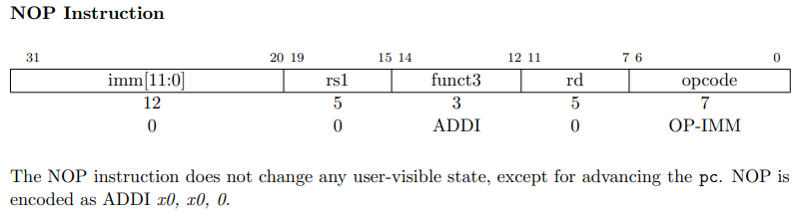
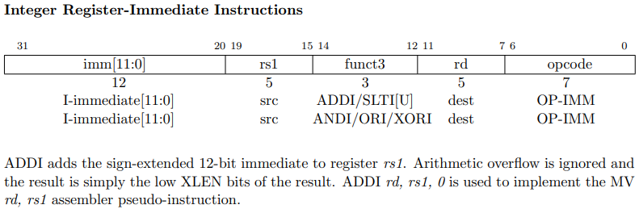
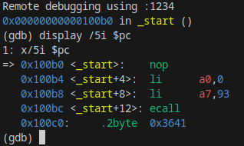
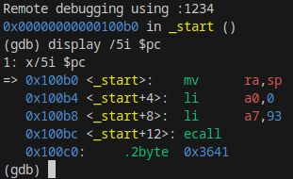
Основы программирования на языке Assembler под архитектуру RISC-V
Псевдо-инструкции: пример (1)
Псевдо-инструкции – конструкции языка Assembler, которые позволяют проще описывать сложные конструкции. Псевдо-инструкции чаще всего транслируются в машинный код более, чем одной инструкцией набора ISA.
Примеры псевдо-инструкций, кодирующихся одной инструкцией ISA
nop – нет операции
mv – скопировать значение регистра
* The RISC-V Instruction Set Manual,
https://riscv.org/wp-content/uploads/2017/05/riscv-spec-v2.2.pdf
66

Slide 67
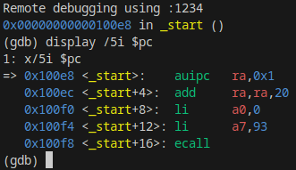
Основы программирования на языке Assembler под архитектуру RISC-V
Псевдо-инструкции: пример (2)
Псевдо-инструкции – конструкции языка Assembler, которые позволяют проще описывать сложные конструкции. Псевдо-инструкции чаще всего транслируются в машинный код более, чем одной инструкцией набора ISA.
Пример псевдо-инструкции, кодирующейся более, чем одной инструкцией ISA
la – загрузить адрес
* The RISC-V Instruction Set Manual,
https://riscv.org/wp-content/uploads/2017/05/riscv-spec-v2.2.pdf
67

Slide 68
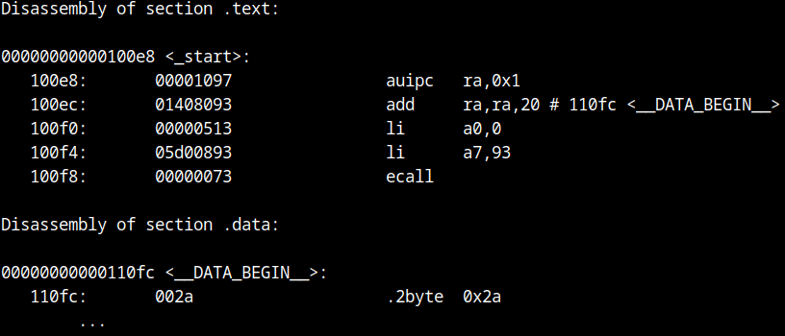
Основы программирования на языке Assembler под архитектуру RISC-V
Псевдо-инструкции: пример (3)
.globl _start
_start:
la x1, intval
addi a0, x0, 0
addi a7, x0, 93
ecall
.data
intval:
.word 42
Инструкция | Имя | Формат | Код | funct3 | Описание
auipc | Add Upper Imm. to PC | U | 0010111 | - | rd = PC + (imm << 12)
0x100e8
0001 0000 0000 1110 1000
+ 0x1 << 12
> riscv64-linux-gnu-objdum -D ./example
0x110e8
0001 0001 0000 1110 1000
+ 20 (0001 0100)
0x110fc
0001 0001 0000 1111 1100
68

Slide 69
Основы программирования на языке Assembler под архитектуру RISC-V
Метки
Метки используются для идентификации адреса в памяти. по имени метки к этому участку памяти можно обратиться для чтения/записи данных, если эти данные расположены в секции данных, или передачи управления, если метка ссылается на область секции кода.
.globl _start
_start:
addi a0, x0, 1
la a1, str
addi a2, x0, 15
addi a7, x0, 64
ecall
addi a0, x0, 0
addi a7, x0, 93
ecall
.section .rodata
str:
.ascii "Hello, RISC-V!\n"
Метки в коде
69

Slide 70
Основы программирования на языке Assembler под архитектуру RISC-V
Переходы: условный переход
Инструкция | Тип | Формат | Код | funct3 | Описание
beq | Branch == | B | 1100011 | 0x0 | if (rs1 == rs2) pc+=imm
bne | Branch != | B | 1100011 | 0x1 | if (rs1 != rs2) pc+=imm
blt | Branch < | B | 1100011 | 0x4 | if (rs1 < rs2) pc+=imm
bge | Branch >= | B | 1100011 | 0x5 | if (rs1 >= rs2) pc+=imm
bltu | Branch < Un. | B | 1100011 | 0x6 | if (rs1 < rs2) pc+=imm
bleu | Branch >= Un. | B | 1100011 | 0x7 | if (rs1 >= rs2) pc+=imm
70

Slide 71
Основы программирования на языке Assembler под архитектуру RISC-V
Переходы: безусловный переход
Инструкция | Тип | Формат | Код | funct3 | Описание
jal | Jump and Link | J | 1101111 | - | rd = PC+4; PC += imm
jalr | Jump and Link Register | I | 1100111 | 0x0 | rd = PC+4; PC = rs + imm
Код на C++
Псевдо-инструкции
for (int i = 0; i < 10; ++i) {
if (0 == i % 3)
continue;
if (i == 8)
break;
}
01 i = 0
02 goto 05
03 i = i + 1
04 if i >= 10 goto 08
05 if 0 == i % 3 goto 03
06 if i == 8 goto 08
07 goto 03
08
71

Slide 72
Основы программирования на языке Assembler под архитектуру RISC-V
Условный и безусловный переходы: пример
#include <cstdio>
int main() {
int x1 = -2;
int x2 = 2;
if (x1 < x2)
printf("x1 < x2");
else
printf("x1 > x2");
return 0;
}
.section .text
.globl _start
_start:
.section .rodata
x1_less_x2:
.ascii "x1 < x2\n"
x2_less_x1:
.ascii "x1 > x2\n"
addi x1, x0, -2
addi x2, x0, 2
blt x1, x2, .+32
addi a0, x0, 1
la a1, x2_less_x1
addi a2, x0, 15
addi a7, x0, 64
ecall
jal x3, .+28
addi a0, x0, 1
la a1, x1_less_x2
addi a2, x0, 15
addi a7, x0, 64
addi a0, x0, 0
addi a7, x0, 93
ecall
72

Slide 73
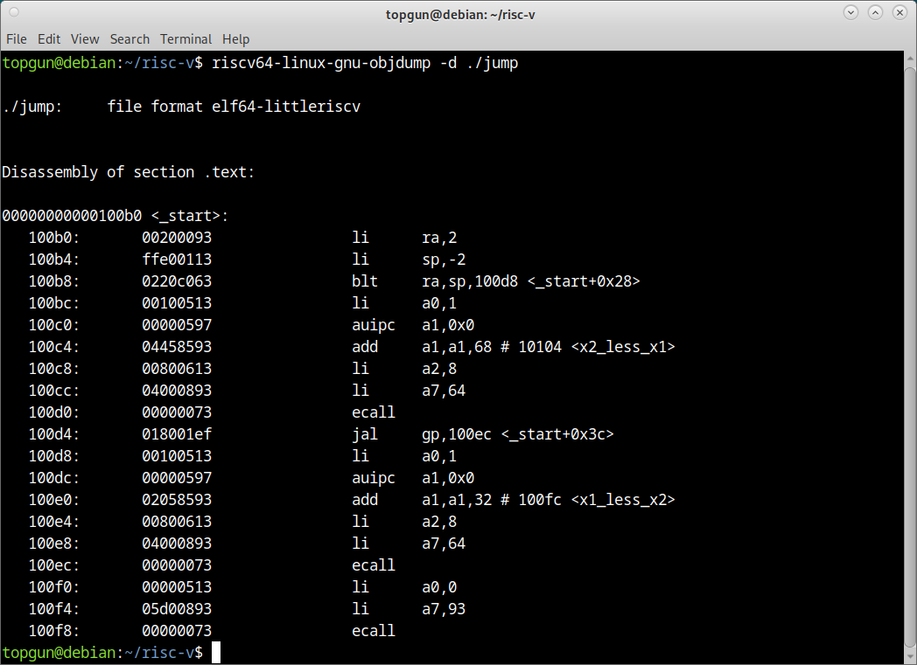
Основы программирования на языке Assembler под архитектуру RISC-V
Условный и безусловный переходы: вывод objdump
73

Slide 74
Основы программирования на языке Assembler под архитектуру RISC-V
Условный и безусловный переходы: пример с использованием меток
#include <cstdio>
int main() {
int x1 = -2;
int x2 = 2;
if (x1 < x2)
printf("x1 < x2");
else
printf("x1 > x2");
return 0;
}
.section .text
.globl _start
_start:
.section .rodata
x1_less_x2:
.ascii "x1 < x2\n"
x2_less_x1:
.ascii "x1 > x2\n"
addi x1, x0, -2
addi x2, x0, 2
blt x1, x2, x1_l_x2
addi a0, x0, 1
la a1, x2_less_x1
addi a2, x0, 15
addi a7, x0, 64
ecall
jal x3, exit
x1_l_x2:
addi a0, x0, 1
la a1, x1_less_x2
addi a2, x0, 15
addi a7, x0, 64
exit:
addi a0, x0, 0
addi a7, x0, 93
ecall
74

Slide 75
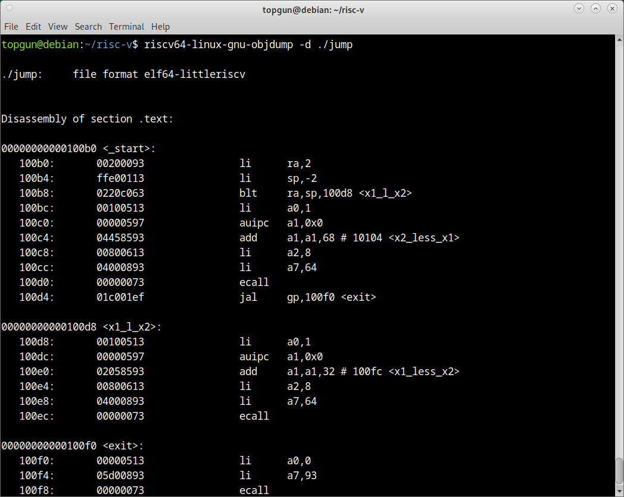
Основы программирования на языке Assembler под архитектуру RISC-V
Условные переходы с метками: вывод objdump
75

Slide 76
Основы программирования на языке Assembler под архитектуру RISC-V
Загрузка и сохранение данных при работе с секцией данных
Псевдо-инструкция | Набор базовых инструкций | Описание
la rd, symbol | auipc rd, symbol[31:12] addi rd, symbol[11:0] | Загрузить адрес
l{b|h|w|d} rd, symbol | auipc rd, symbol[31:12] l{b|h|w|d} rd, symbol[11:0](rd) | Загрузить глобальное значение
s{b|h|w|d} rs, symbol, rd | auipc rd, symbol[31:12] s{b|h|w|d} rs, symbol[11:0](rd) | Сохранить глобальное значение
76

Slide 77
Основы программирования на языке Assembler под архитектуру RISC-V
Пример: обновление значения переменной (1)
.section .text
.globl _start
_start:
lw x1, var
addi x1, x1, 2
la x2, var
sw x1, (x2)
addi a0, x0, 0
addi a7, x0, 93
ecall
.section .data
var:
.word 4
.section .text
.globl _start
_start:
lw x1, var
addi x1, x1, 2
la x2, var
sw x1, 0(x2)
addi a0, x0, 0
addi a7, x0, 93
ecall
.section .data
var:
.word 4
77

Slide 78
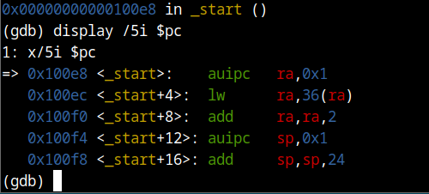
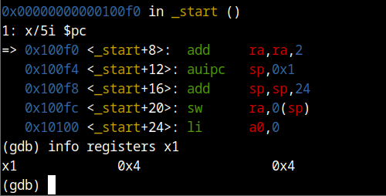
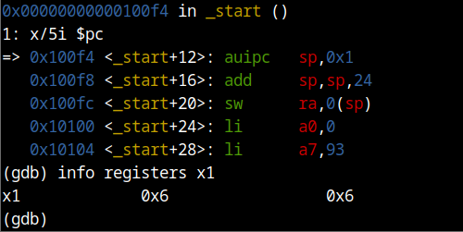
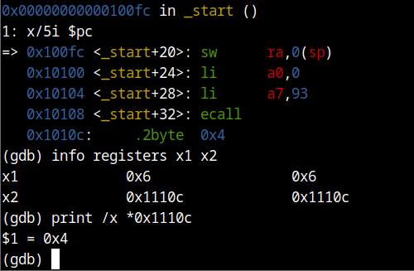
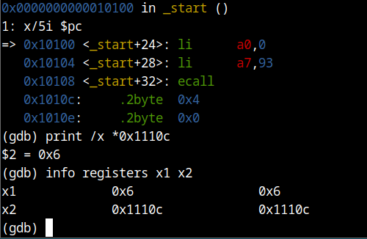
Основы программирования на языке Assembler под архитектуру RISC-V
Пример: обновление значения переменной (2)
.section .text
.globl _start
_start:
lw x1, var
addi x1, x1, 2
la x2, var
sw x1, (x2)
addi a0, x0, 0
addi a7, x0, 93
ecall
.section .data
var:
.word 4
78

Slide 79
Основы программирования на языке Assembler под архитектуру RISC-V
Пример: обновление значения переменной (3)
.section .text
.globl _start
_start:
lw x1, var
addi x1, x1, 2
la x2, var
sw x1, (x2)
addi a0, x0, 0
addi a7, x0, 93
ecall
.section .data
var:
.word 4
.section .text
.globl _start
_start:
lw x1, var
addi x1, x1, 2
la x2, var
sw x1, 0(x2)
addi a0, x0, 0
addi a7, x0, 93
ecall
.section .data
var:
.word 4
.section .text
.globl _start
_start:
la x2, var
lw x1, 0(x2)
addi x1, x1, 2
sw x1, 0(x2)
addi a0, x0, 0
addi a7, x0, 93
ecall
.section .data
var:
.word 4
79

Slide 80
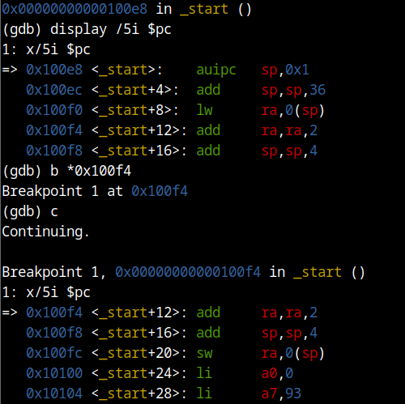
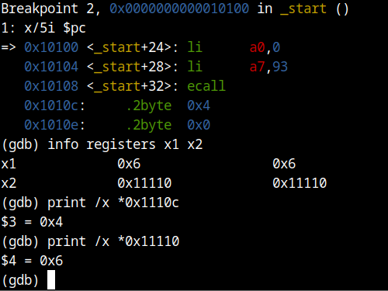
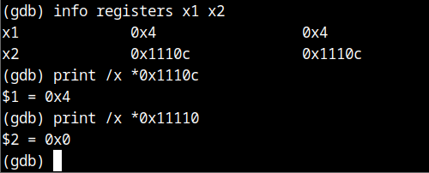
Основы программирования на языке Assembler под архитектуру RISC-V
Пример: обновление значения переменной (4)
.section .text
.globl _start
_start:
la x2, var
lw x1, 0(x2)
addi x1, x1, 2
addi x2, x2, 4
sw x1, 0(x2)
addi a0, x0, 0
addi a7, x0, 93
ecall
.section .data
var:
.word 4,0
80

Slide 81
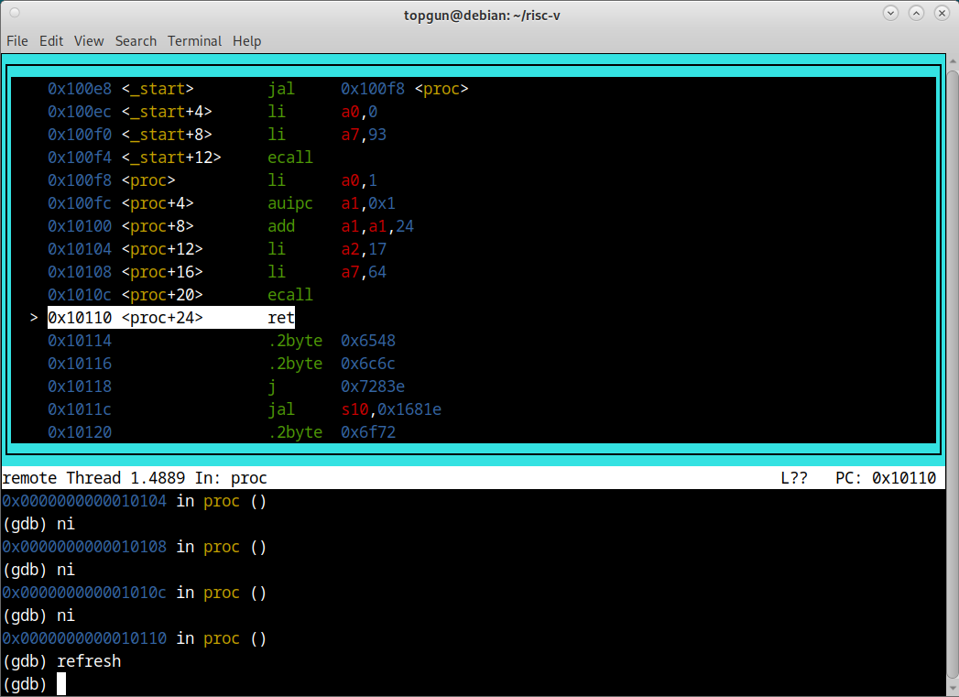
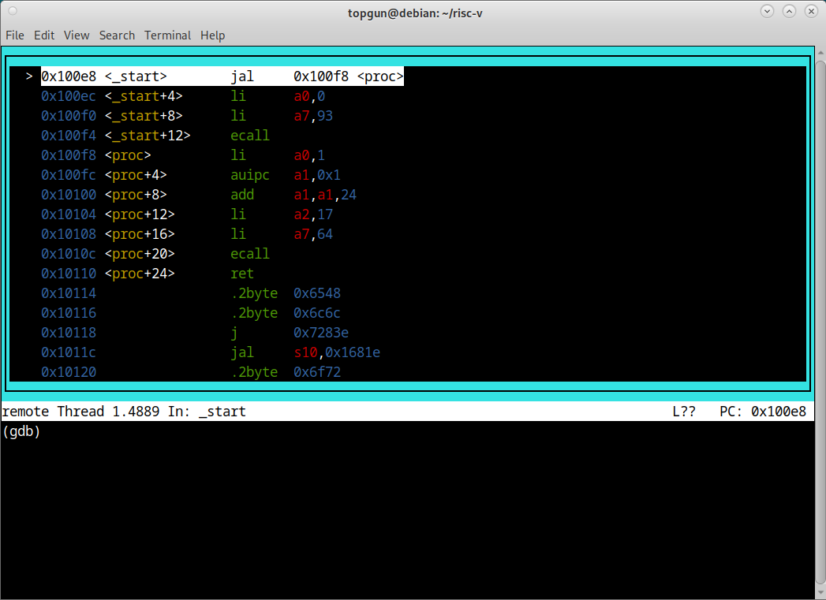
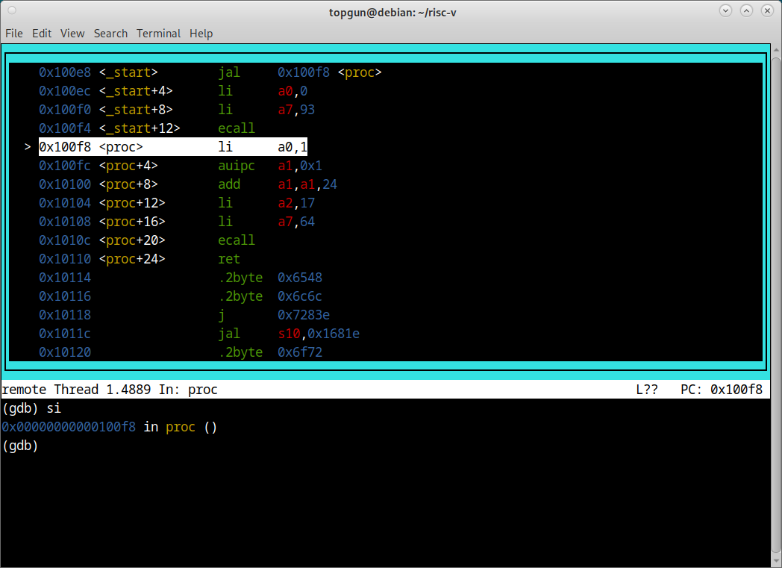
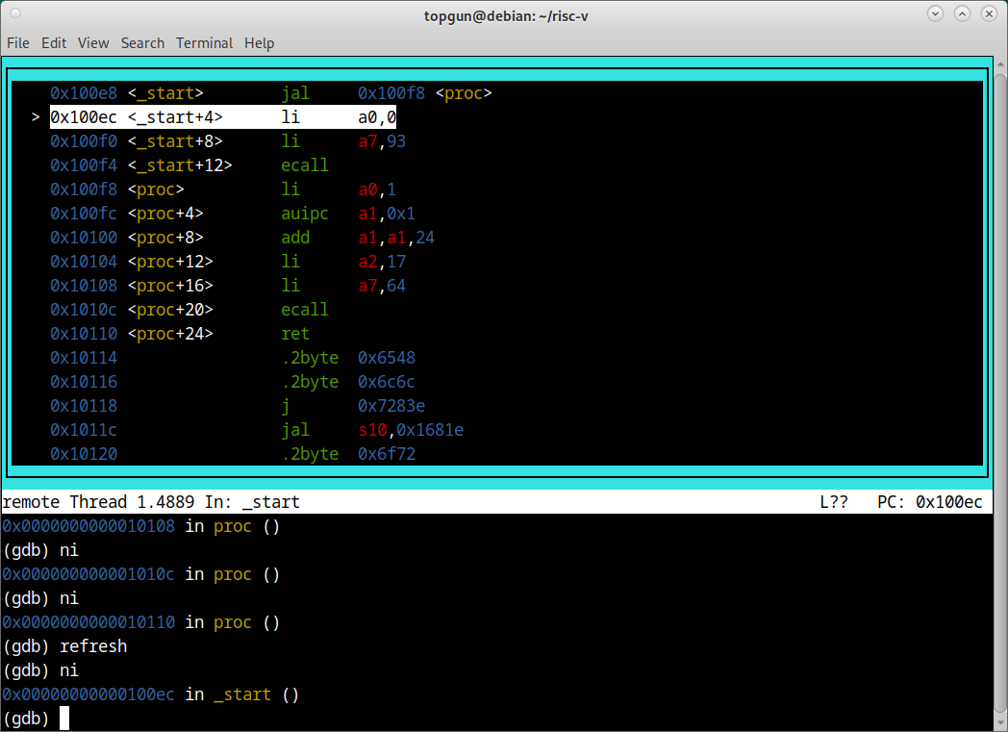
Основы программирования на языке Assembler под архитектуру RISC-V
Подпрограммы: простой вариант реализации (1)
.section .text
.globl _start
_start:
jal x1, proc
addi a0, x0, 0
addi a7, x0, 93
ecall
proc:
addi a0, x0, 1
la a1, str
addi a2, x0, 17
addi a7, x0, 64
ecall
jr x1
.section .data
str:
.ascii "Hello from proc!\n"
81

Slide 82
Основы программирования на языке Assembler под архитектуру RISC-V
Псевдоинструкции безусловного перехода
.section .text
.globl _start
_start:
jal x1, proc
addi a0, x0, 0
addi a7, x0, 93
ecall
proc:
addi a0, x0, 1
la a1, str
addi a2, x0, 17
addi a7, x0, 64
ecall
jr x1
.section .data
str:
.ascii "Hello from proc!\n"
.section .text
.globl _start
_start:
jal x1, proc
addi a0, x0, 0
addi a7, x0, 93
ecall
proc:
addi a0, x0, 1
la a1, str
addi a2, x0, 17
addi a7, x0, 64
ecall
ret
.section .data
str:
.ascii "Hello from proc!\n"
Псевдо-инструкция | Набор базовых инструкций | Описание
j imm | jal x0, imm | PC += imm
jal imm | jal x1, imm | x1 = PC+4; PC += imm
jr rs | jalr x0, rs, 0 | PC = rs
jalr rs | jalr x1, rs, 0 | x1 = PC+4; PC = rs
ret | jalr x0, x1, 0 | PC = x1
call imm | auipc x6, imm[31:12] jalr x1, x6, imm[11:0] | x1 = PC+4; PC = imm
tail imm | auipc x6, imm[31:12] jalr x0, x6, imm[11:0] | PC = imm
82

Slide 83
Основы программирования на языке Assembler под архитектуру RISC-V
Подпрограммы: сложный вариант реализации
Регистр | Имя ABI | Применение (что хранит) | Кто сохраняет состояние
x0 | zero | Всегда 0 | —
x1 | ra | Адрес возврата | Вызывающая подпрограмма
x2 | sp | Указатель на вершину стека | Вызываемая подпрограмма
x5-x7 x28-x31 | t0-t2 t3-t6 | Временные значения, не используемые после выхода из подпрограммы | Вызывающая подпрограмма
x8, x9 x18-x27 | s0, s1 s2-s11 | Сохраняемые регистры, используемые после выхода из подпрограммы | Вызываемая подпрограмма
x10, x11 x12-x17 | a0, a1 a2-a7 | Аргументы функций/возвращаемые значения Аргументы функций | Вызывающая подпрограмма
83

Slide 84
Приложения

Slide 85
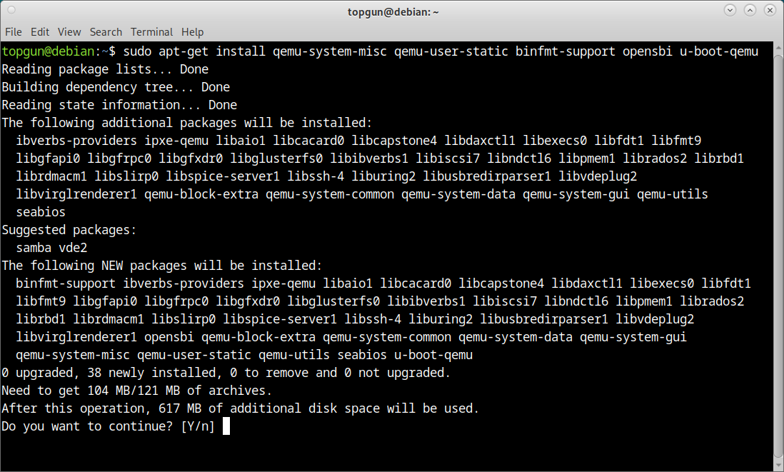
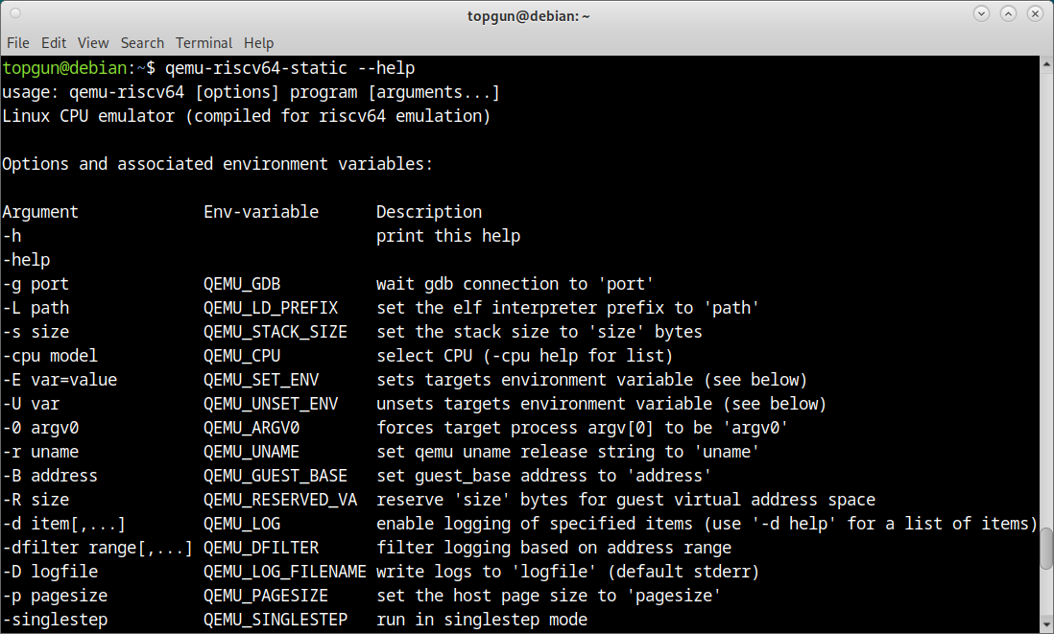
Основы программирования на языке Assembler под архитектуру RISC-V
Установка QEMU на Debian Linux
sudo apt-get install qemu-system-misc qemu-user-static binfmt-support opensbi u-boot-qemu
Исполняемые файлы эмулятора QEMU
Регистрирует форматы бинарных файлов, которые может обрабатывать эмулятор. После установки пакета станет возможным запуск напрямую двоичных файлов для других архитектур процессоров.
Регистрирует интерпретаторы различных бинарных форматов.
Микропрограмма, работающая с более высоким уровнем привилегий, которая инициализирует аппаратное обеспечение и позволяет более низким уровням привилегий вызывать ее для выполнения таких действий, как отключение и выключение устройства или управление ядрами ЦП.
Кроссплатформенный загрузчик для встраиваемых систем, используемый для простого переноса и отладки ПО и работает на многих архитектурах, включая ARM.
85

Slide 86
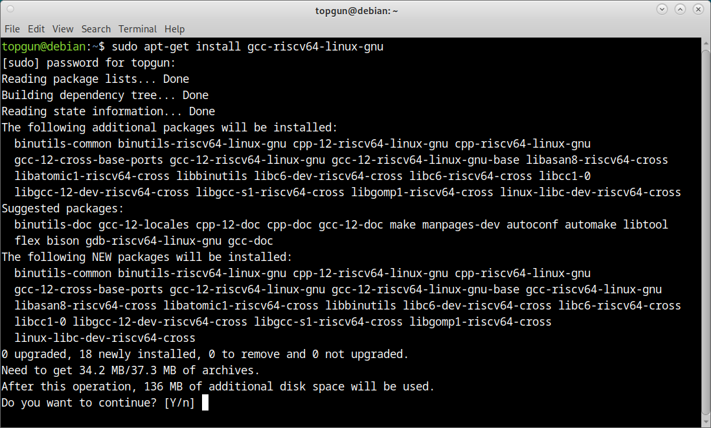
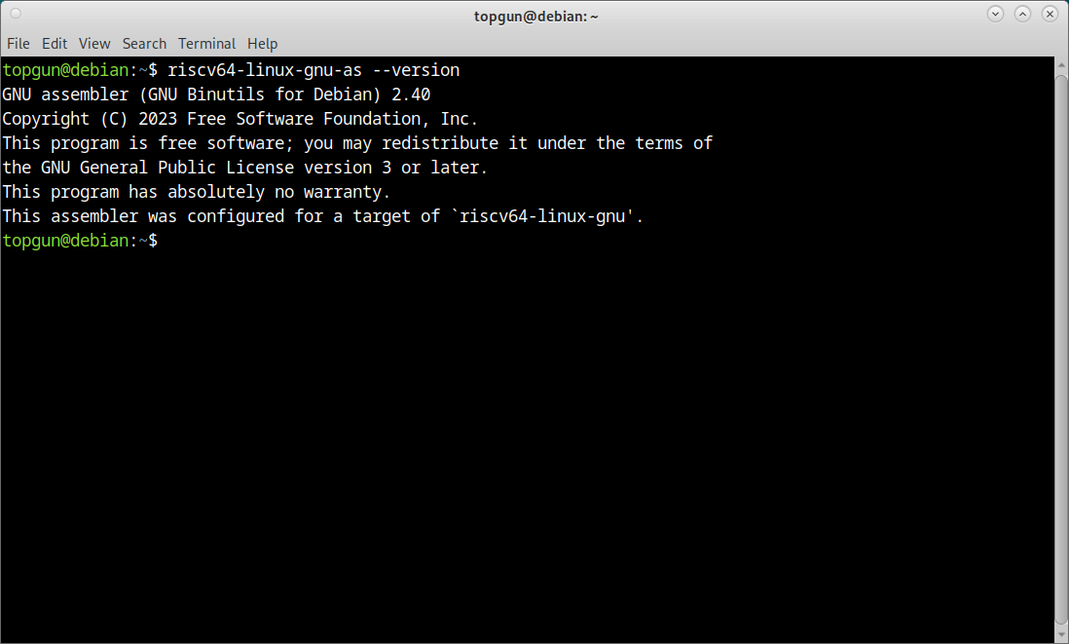
Основы программирования на языке Assembler под архитектуру RISC-V
Установка кросс-компилятора RISC-V
sudo apt-get install gcc-riscv64-linux-gnu
86

Slide 87
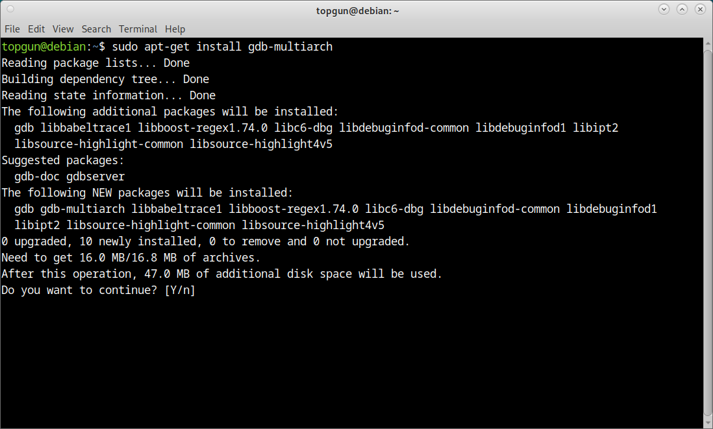
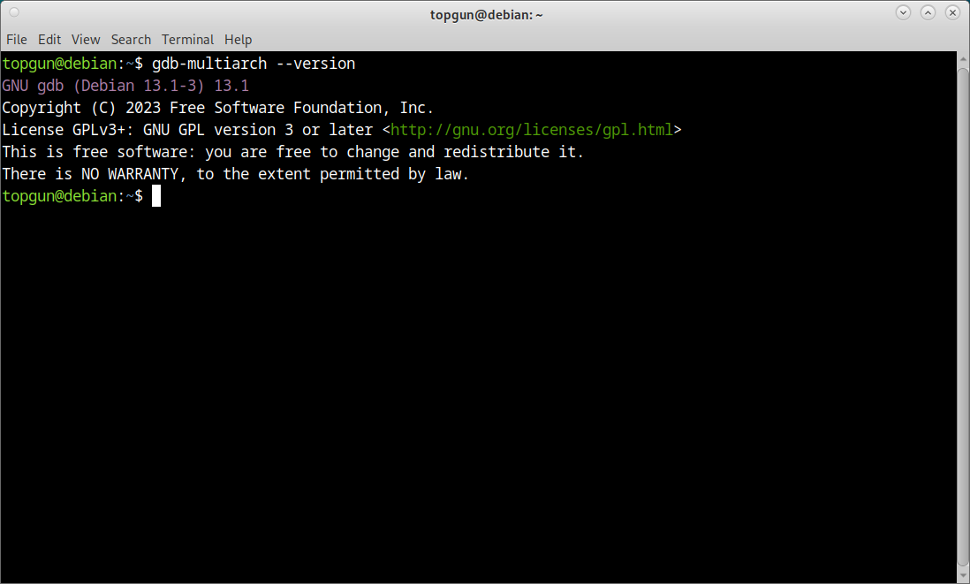
Основы программирования на языке Assembler под архитектуру RISC-V
Установка отладчика с поддержкой нескольких архитектур
sudo apt install gdb-multiarch
87

